Slide 1
Neovote
Elections professionnelles 2022
Support de formation

Slide 2
Sommaire
1.Illustrations de l’espace de gestion des candidatures
A/Présentation des différents profils : DRH centrale, DRH locale, OS centrale, OS locale
B/ Connexion à l’espace de gestion des candidatures
C/Accueil du module de gestion des candidatures pour les différents profils
D/Dépôt d’une candidature
E/Contrôle de conformité
F/Contrôle d’éligibilité
2.Illustrations de l’espace de gestion des utilisateurs
3.Illustrations de l’espace de gestion des scrutins
4.Illustrations de l’espace de gestion des listes électorales
5.Illustrations de l’espace de gestion des BVE
6.Illustrations de l’espace de gestion des BVEC
7.Illustrations de l’espace de gestion des tickets de support électeur

Slide 3
1. Illustrations de l’espace de gestion des candidatures
A/Présentation des différents profils

Slide 4
Présentation des différents profils
DRH centrale
DRH locale
OS centrale
OS locale
Droits locaux : accès limité à une partie des scrutins
Droits centraux : accès à l’ensemble des scrutins
Le rôle des quatre profils au sein du module de gestion des candidatures :
Les profils OS (central et local) déposent les listes de candidats et pièces attachées. Les OS centrales et locales ont les mêmes droits, mais sur un périmètre différent.
Les profils DRH (central et local) contrôlent les données déposées.
Les DRH centrales et locales ont les mêmes droits, mais sur un périmètre différent.

Slide 5
1. Illustrations de l’espace de gestion des candidatures
B/Connexion à l’espace de gestion

Slide 6
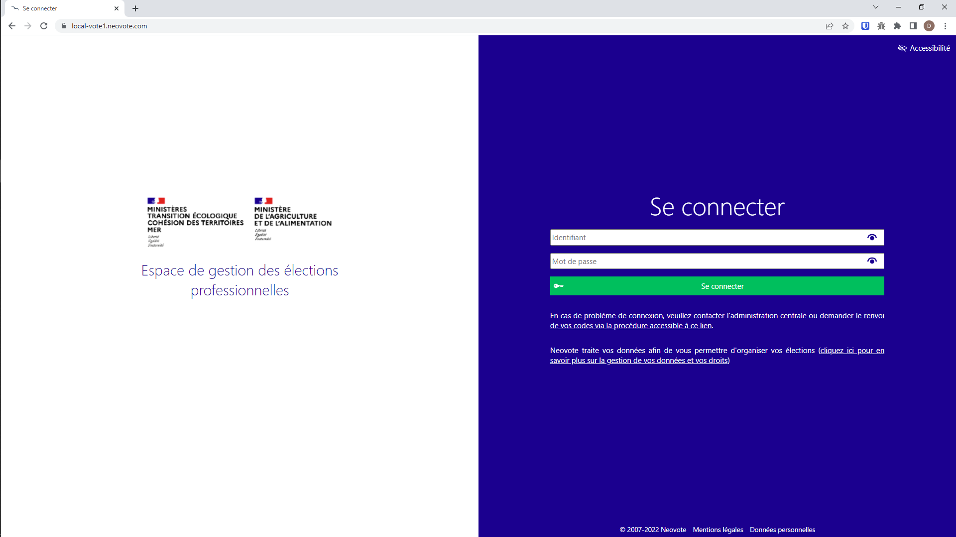
Connexion à l’espace de gestion
L’utilisateur se connecte à l’espace de gestion à l’aide de son identifiant et de son mot de passe

Slide 7
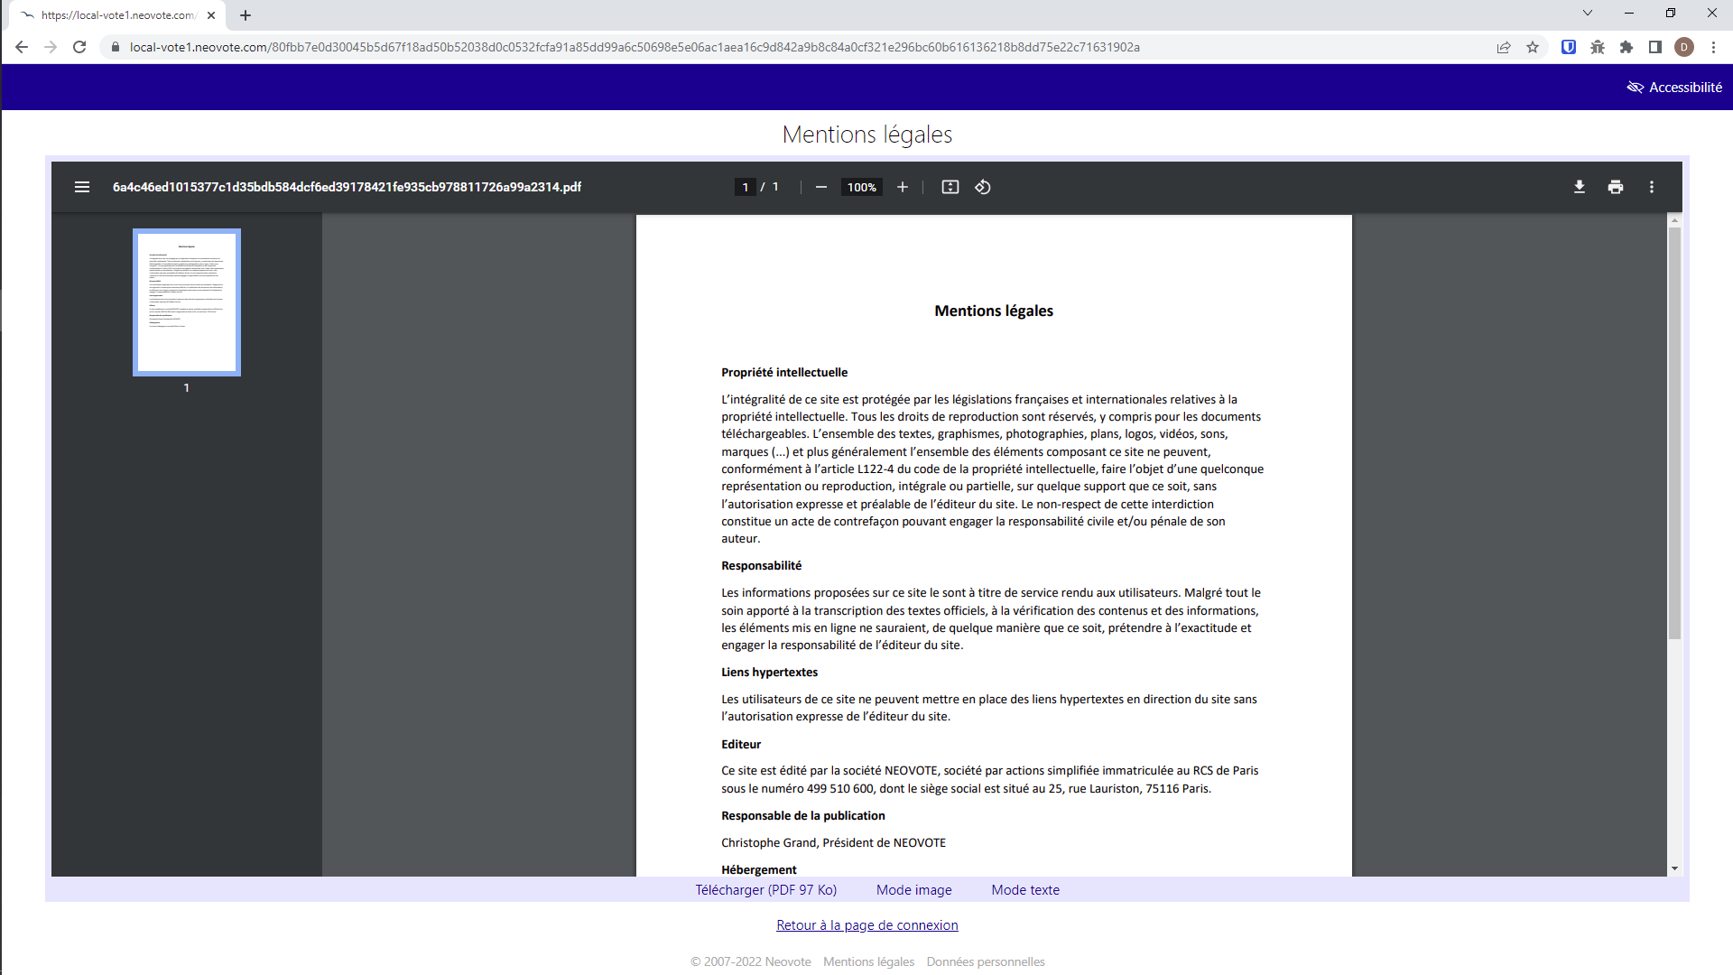
Connexion à l’espace de gestion
Consultation des mentions légales sur l’espace de gestion des candidatures

Slide 8
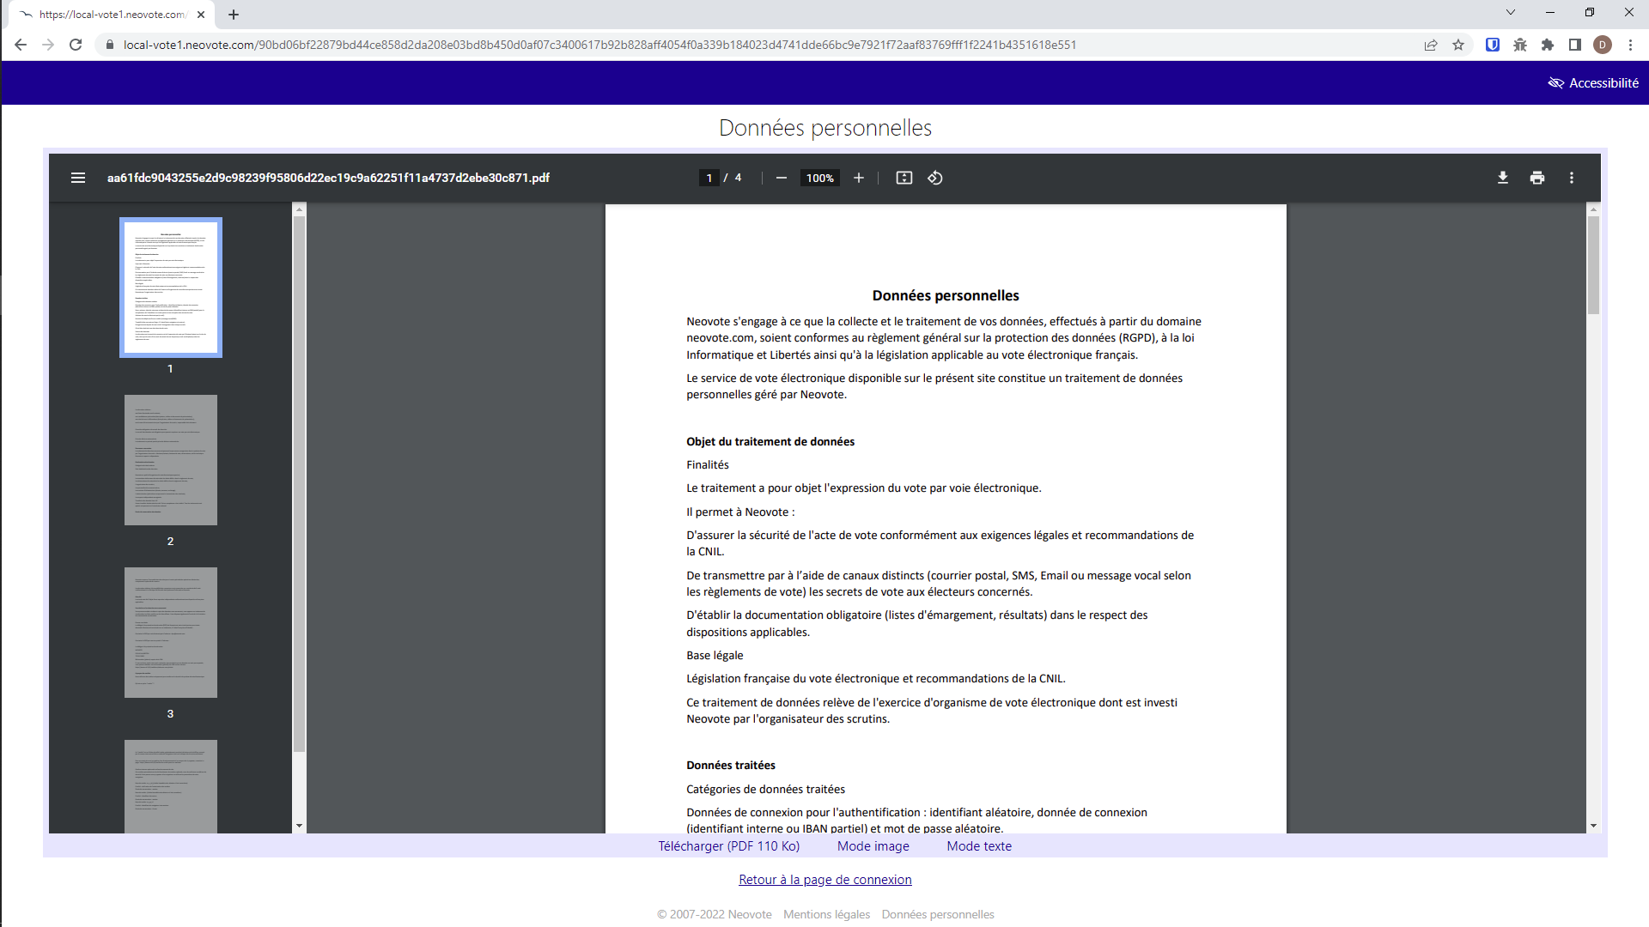
Connexion à l’espace de gestion
Consultation des données personnelles sur l’espace de gestion des candidatures

Slide 9
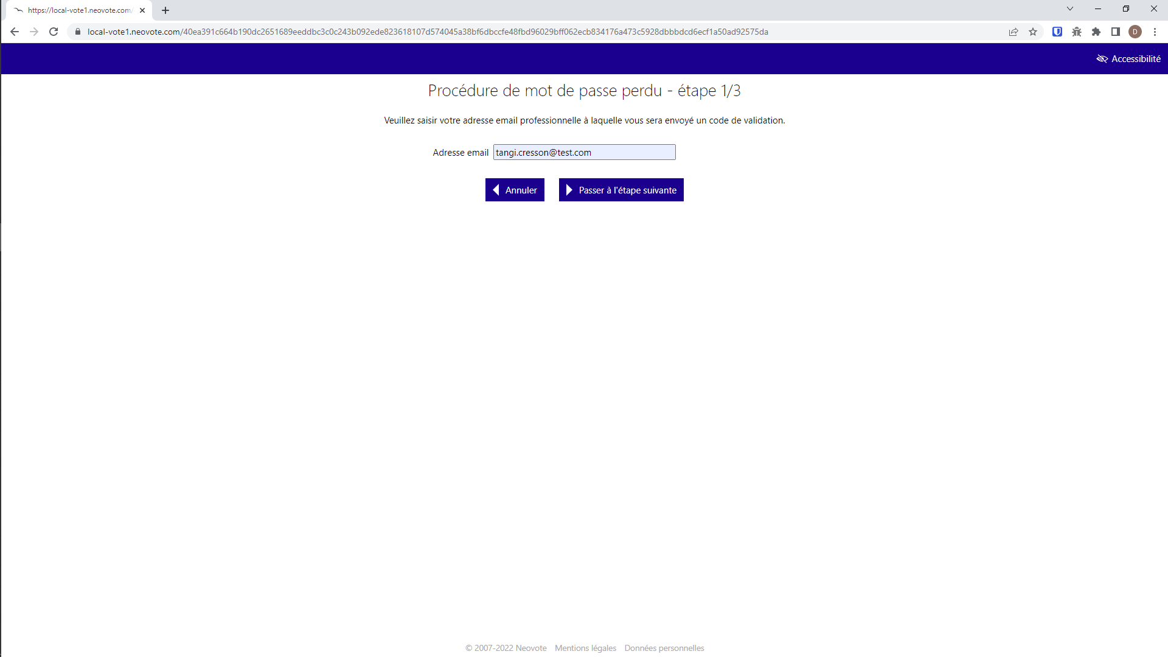
Connexion à l’espace de gestion
La procédure de mot de passe perdu :
En cas de perte de ses codes d’accès, l’utilisateur peut accéder à une procédure de secours depuis la page de connexion à l’espace de gestion des candidatures
Pour obtenir de le renvoi de son mot de passe ainsi que de son identifiant, l’utilisateur doit :
1-Saisir son adresse email professionnelle, sur laquelle un code de validation sera envoyé
Nota : Cette adresse email doit figurer sur le profil d’accès de l’utilisateur, et doit lui avoir servi à s’inscrire à l’espace de gestion des candidatures

Slide 10
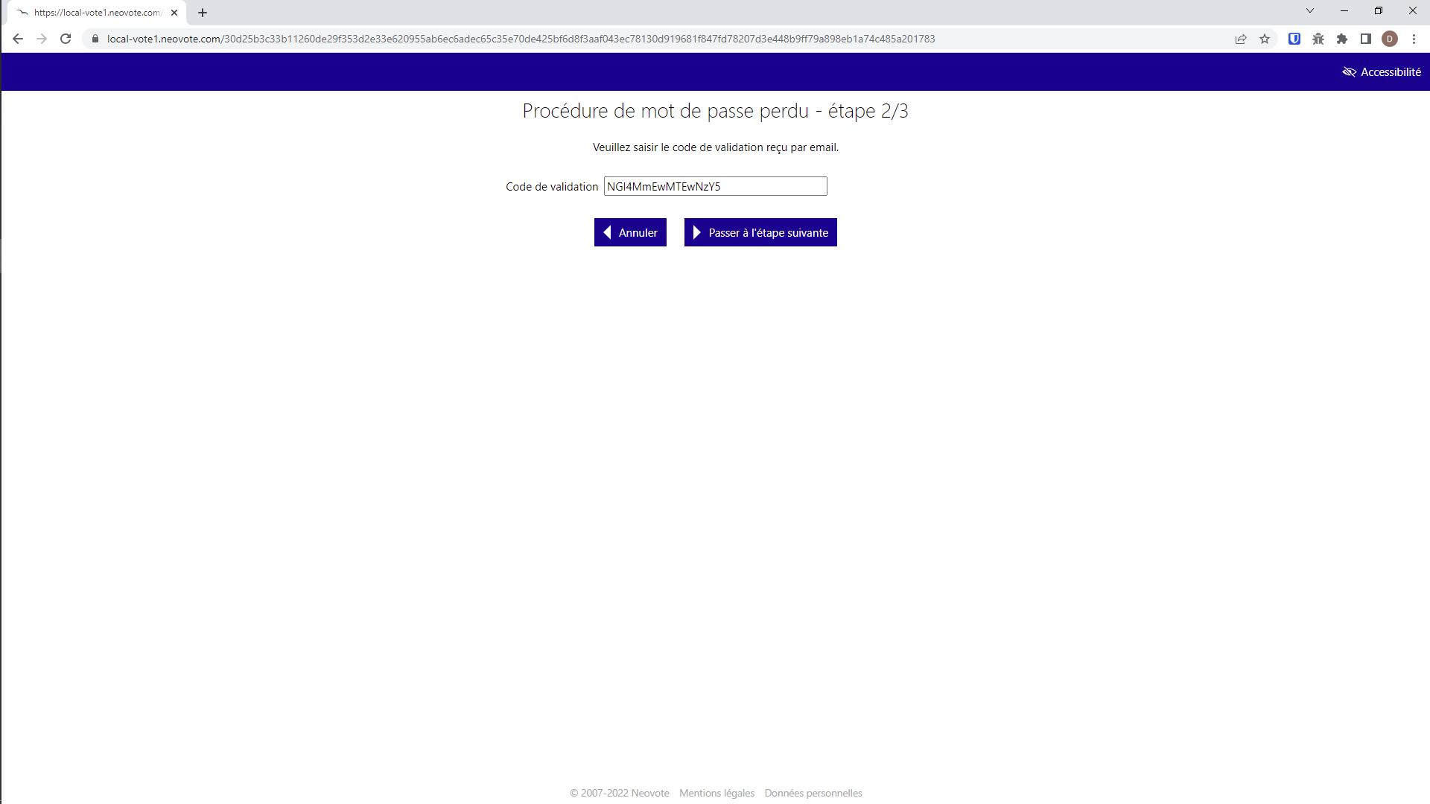
Connexion à l’espace de gestion
2-Copier-coller le code de validation reçu par email dans l’emplacement indiqué

Slide 11
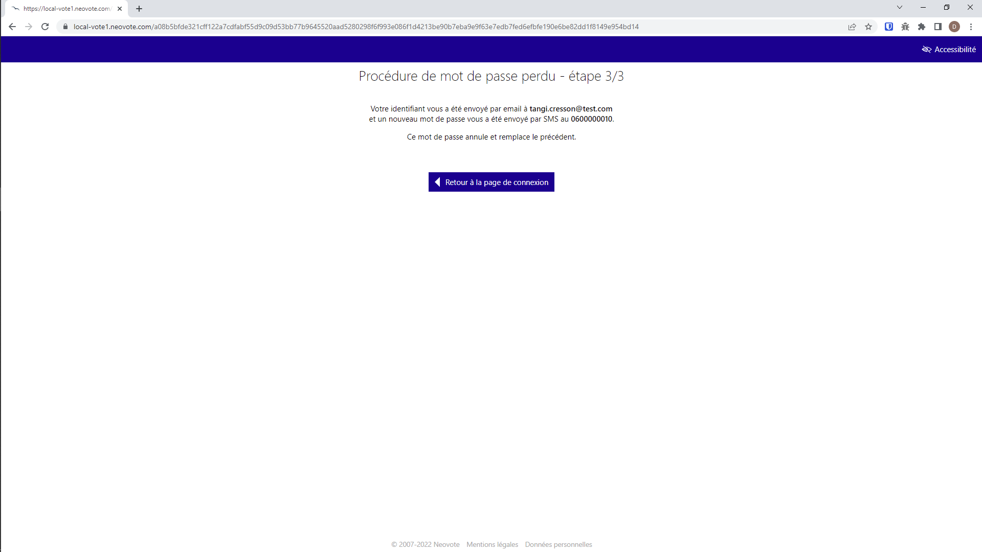
Connexion à l’espace de gestion
3-Un nouvel identifiant lui sera alors envoyé par email, ainsi qu’un nouveau mot de passe par SMS

Slide 12
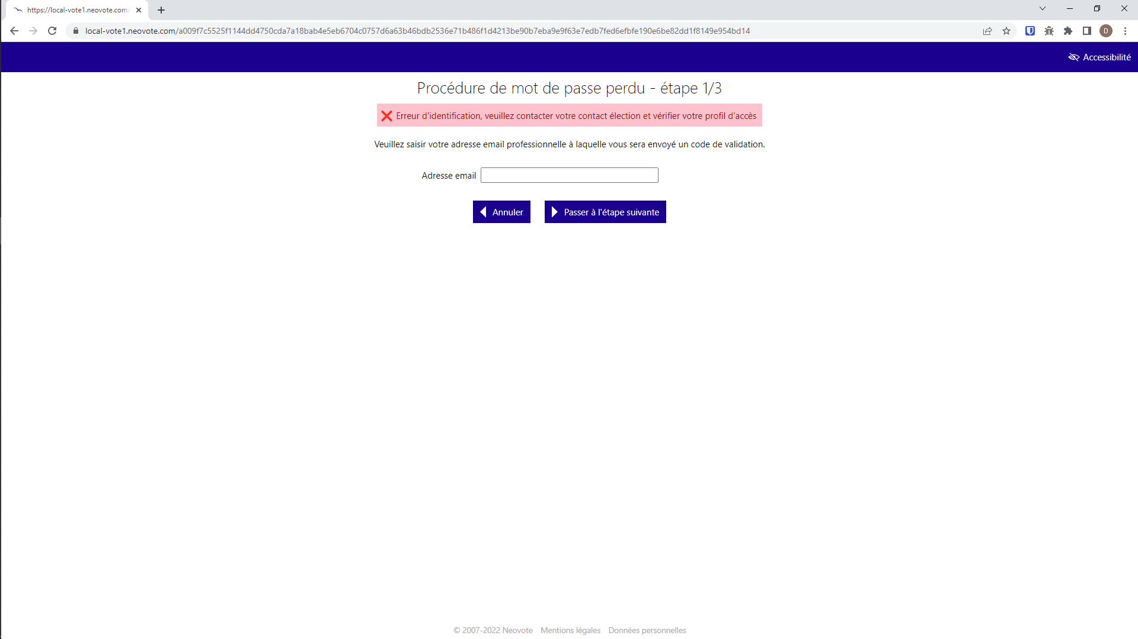
Connexion à l’espace de gestion
Si l’utilisateur ne renseigne pas l’adresse email indiquée dans son profil d’accès à l’espace de gestion pour récupérer ses codes perdus, un message d’erreur apparaît.

Slide 13
1. Illustrations de l’espace de gestion des candidatures
C/Accueil du module de gestion des candidatures pour les différents profils

Slide 14
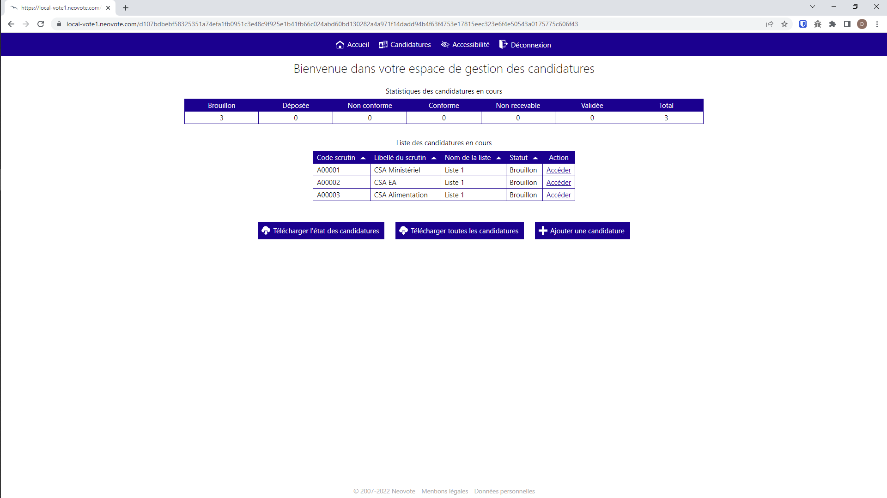
Accueil du module de gestion des candidatures pour les différents profils
OS
locale
Espace de gestion des candidatures pour un profil OS locale
Une première page présente les différentes candidatures créées par l’OS locale

Slide 15
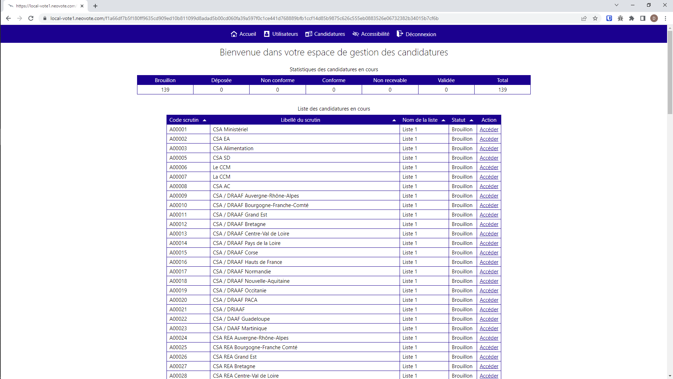
Accueil du module de gestion des candidatures pour les différents profils
OS
centrale
Espace de gestion des candidatures pour un profil OS centrale
1/2
Une première page présente l’ensemble des candidatures créées par l’organisation syndicale pour les différents scrutins

Slide 16
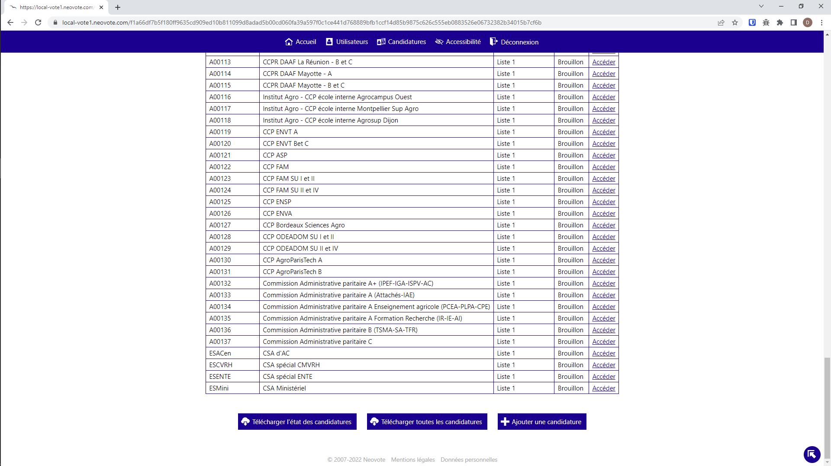
Accueil du module de gestion des candidatures pour les différents profils
OS
centrale
Espace de gestion des candidatures pour un profil OS centrale
2/2

Slide 17
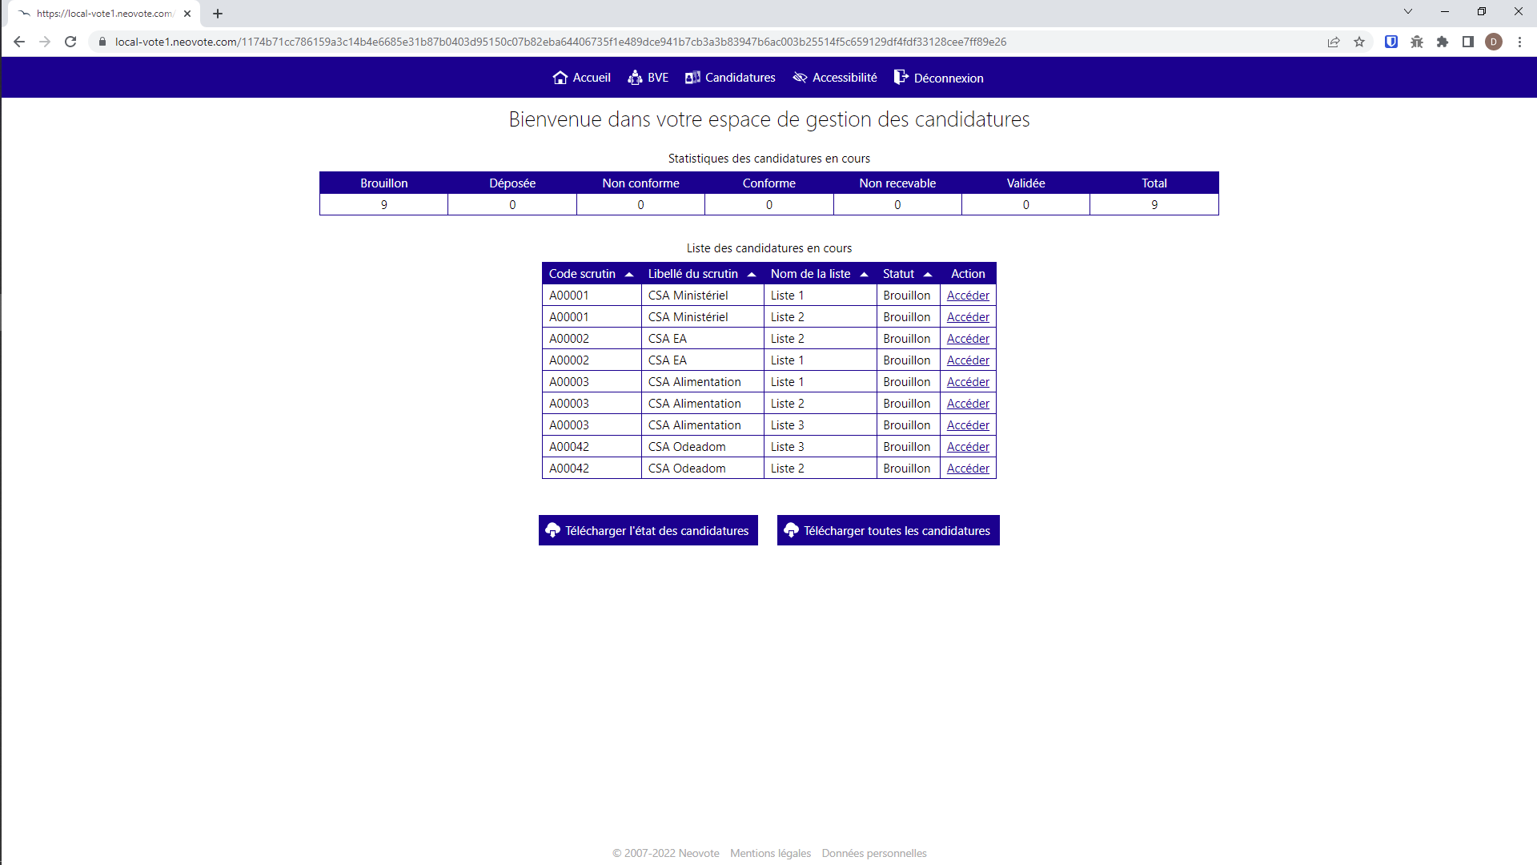
Accueil du module de gestion des candidatures pour les différents profils
DRH
locale
Espace de gestion des candidatures pour un profil DRH locale
Une première page présente les différentes candidatures créées sur le périmètre attribué au profil DRH locale

Slide 18
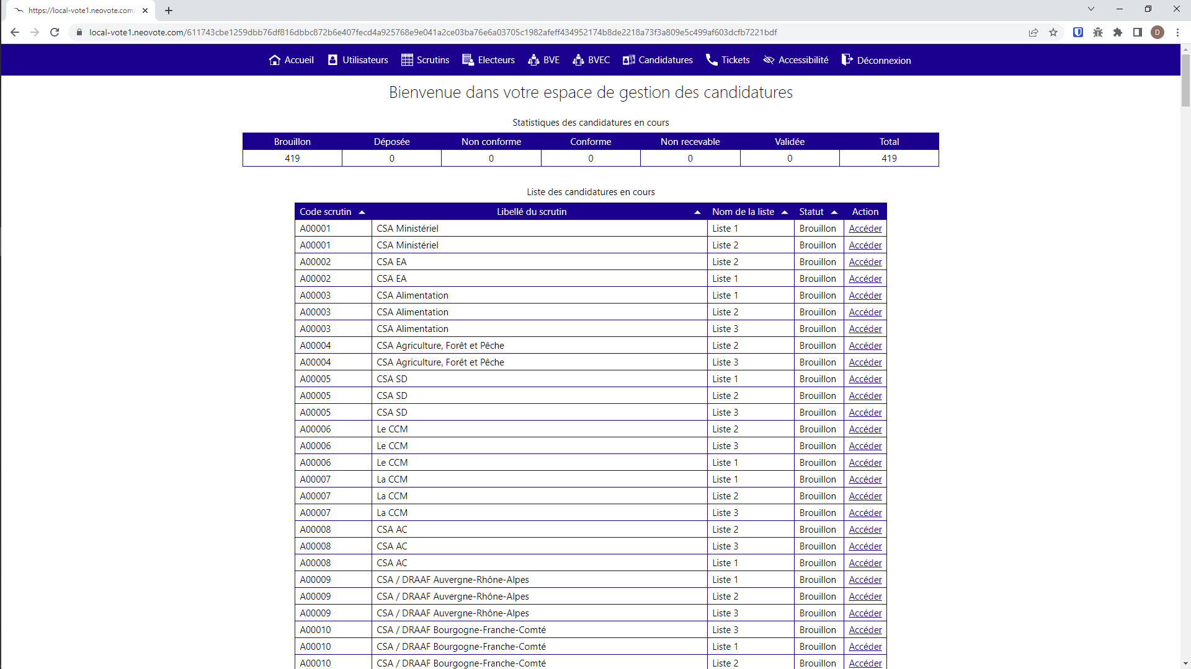
Accueil du module de gestion des candidatures pour les différents profils
DRH
centrale
Espace de gestion des candidatures pour un profil DRH centrale
1/2
Une première page présente les différentes candidatures créées sur l’ensemble des périmètres

Slide 19
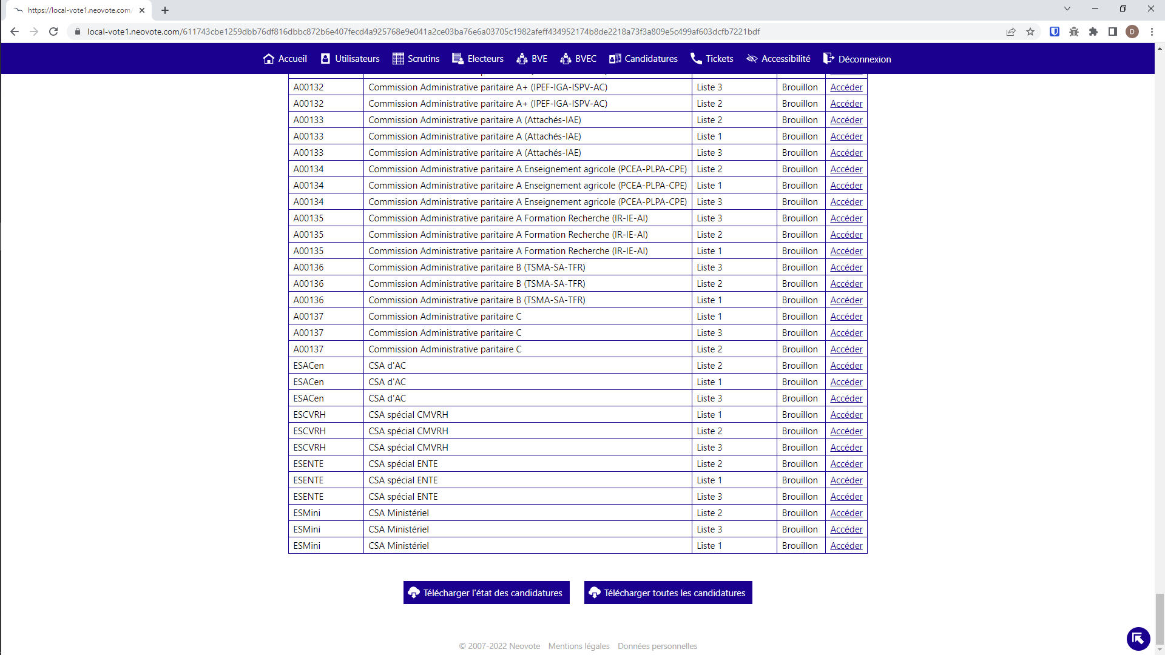
Accueil du module de gestion des candidatures pour les différents profils
DRH
centrale
Espace de gestion des candidatures pour un profil DRH centrale
2/2

Slide 20
1. Illustrations de l’espace de gestion des candidatures
D/Dépôt d’une candidature

Slide 21
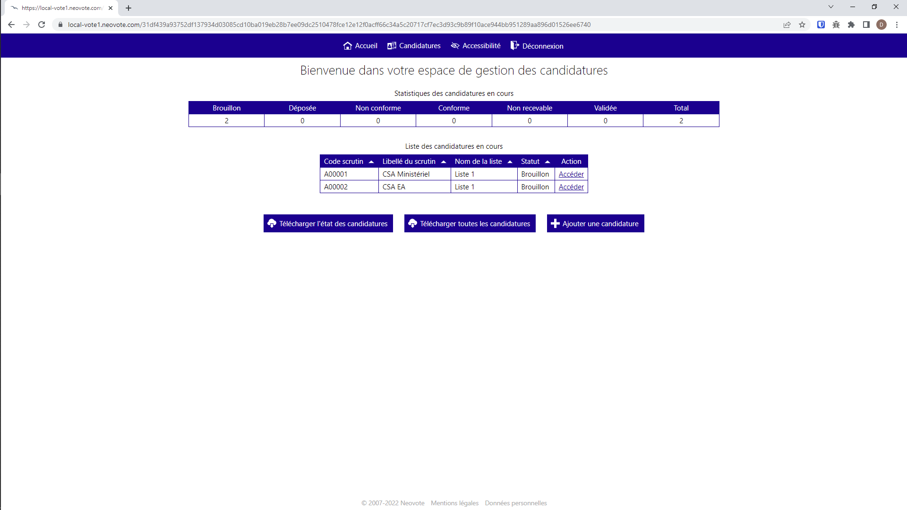
Dépôt d’une candidature
OS
Pour ajouter une candidature, il faut :
1-Cliquer sur le bouton « Ajouter une candidature »

Slide 22
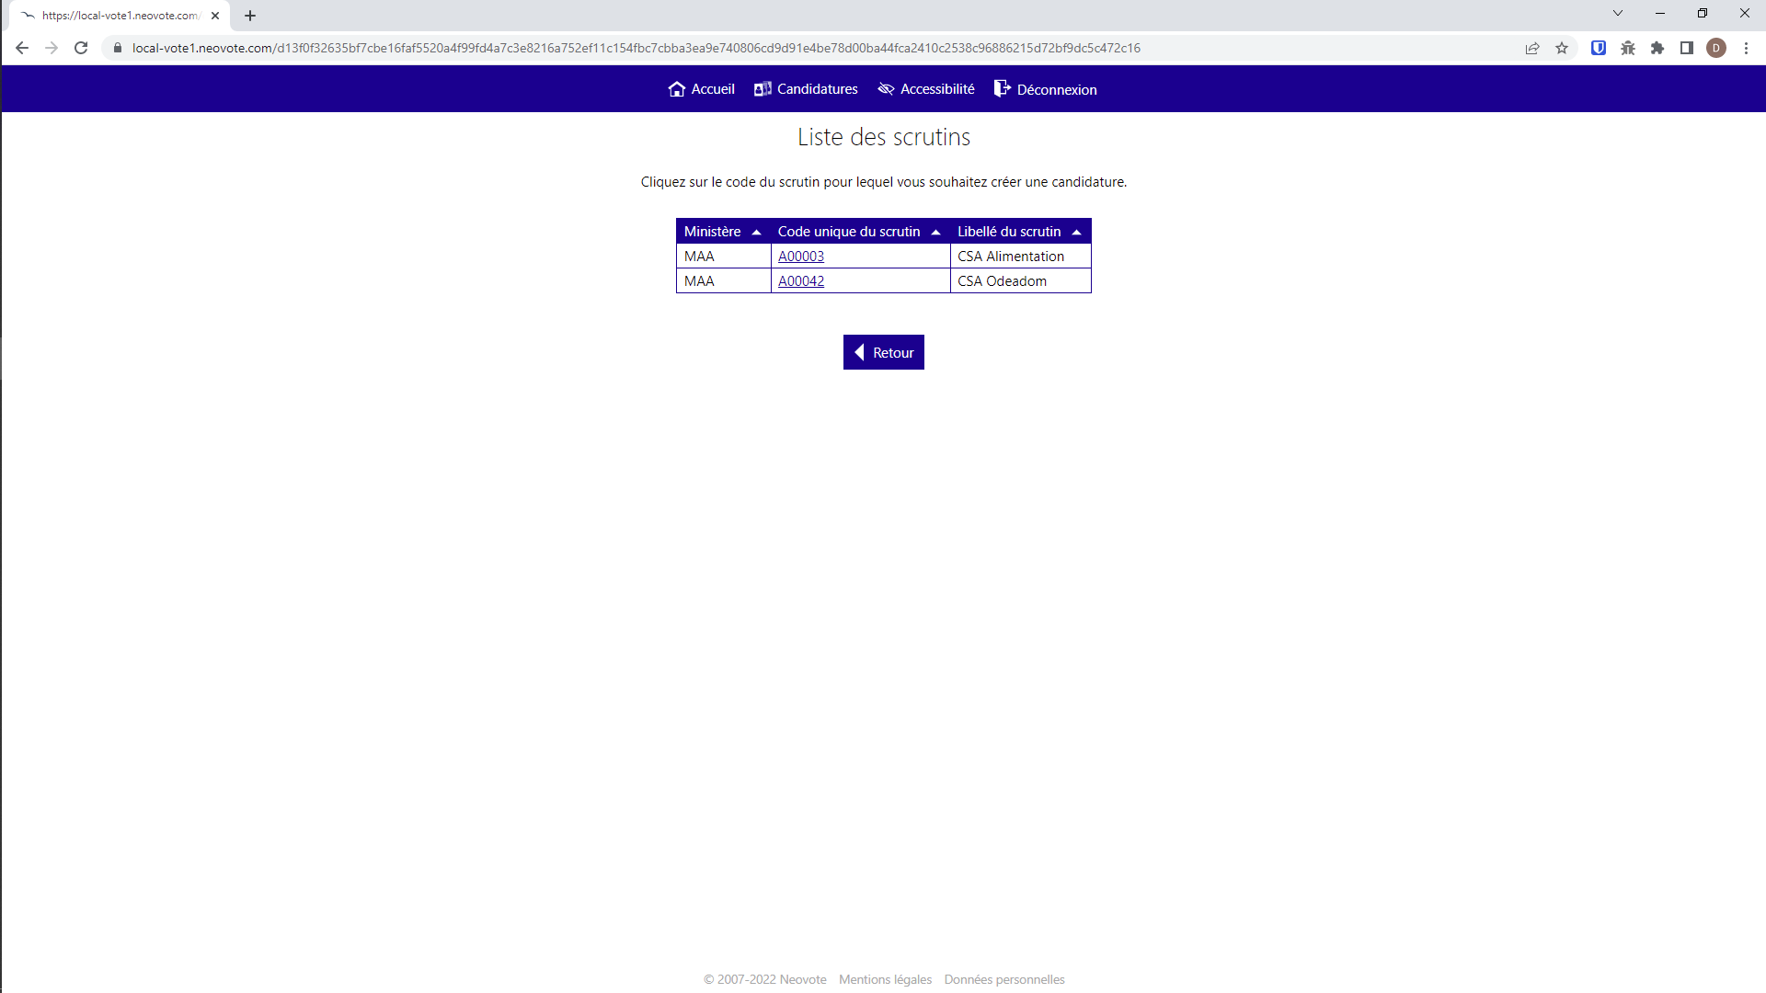
Dépôt d’une candidature
OS
2-Sélectionner le scrutin concerné

Slide 23
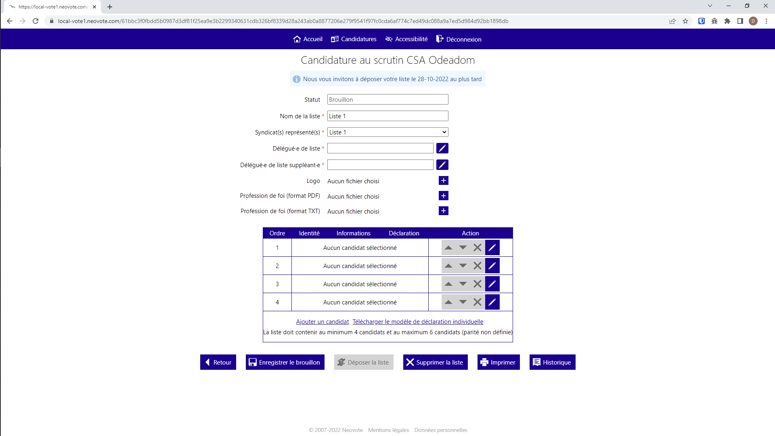
Dépôt d’une candidature
OS
3-Remplir le formulaire de candidature, et ajouter les documents et pièces attachés

Slide 24
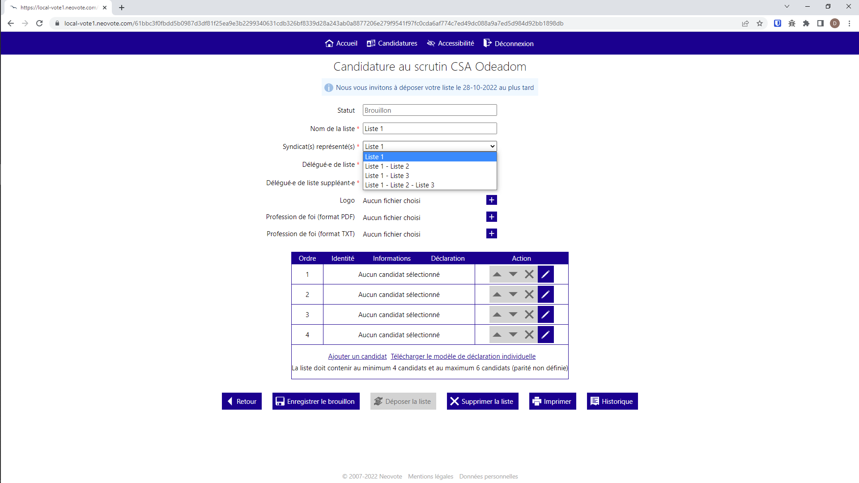
Dépôt d’une candidature
OS
Nota : En cas de liste commune, une liste déroulante permet de sélectionner la combinaison souhaitée

Slide 25
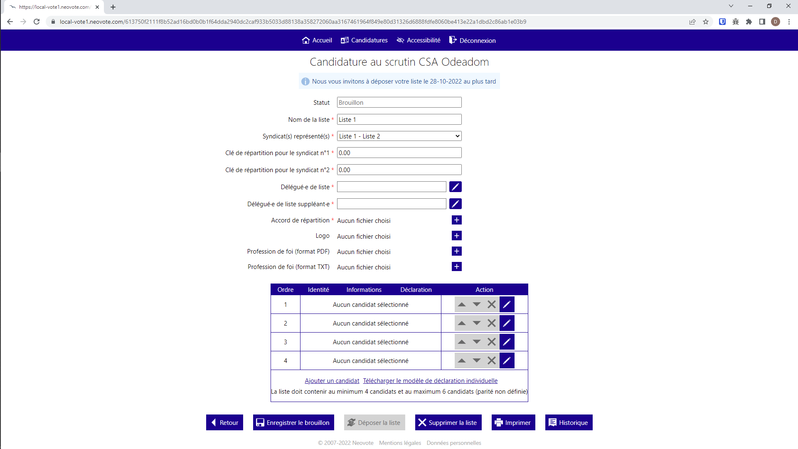
Dépôt d’une candidature
OS
Nota : En cas de liste commune, une fois la combinaison sélectionnée, des champs permettent de saisir les clés de répartition convenues entre les syndicats

Slide 26
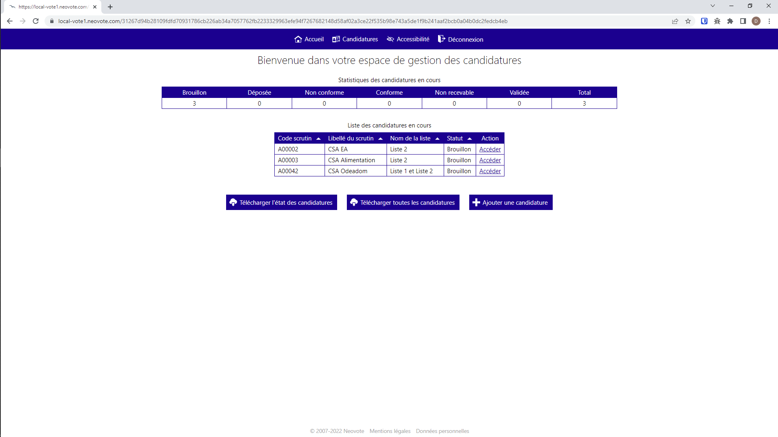
Dépôt d’une candidature
OS
Les listes communes sont accessibles sur les espaces de gestion des candidatures des OS de chaque syndicat concerné

Slide 27
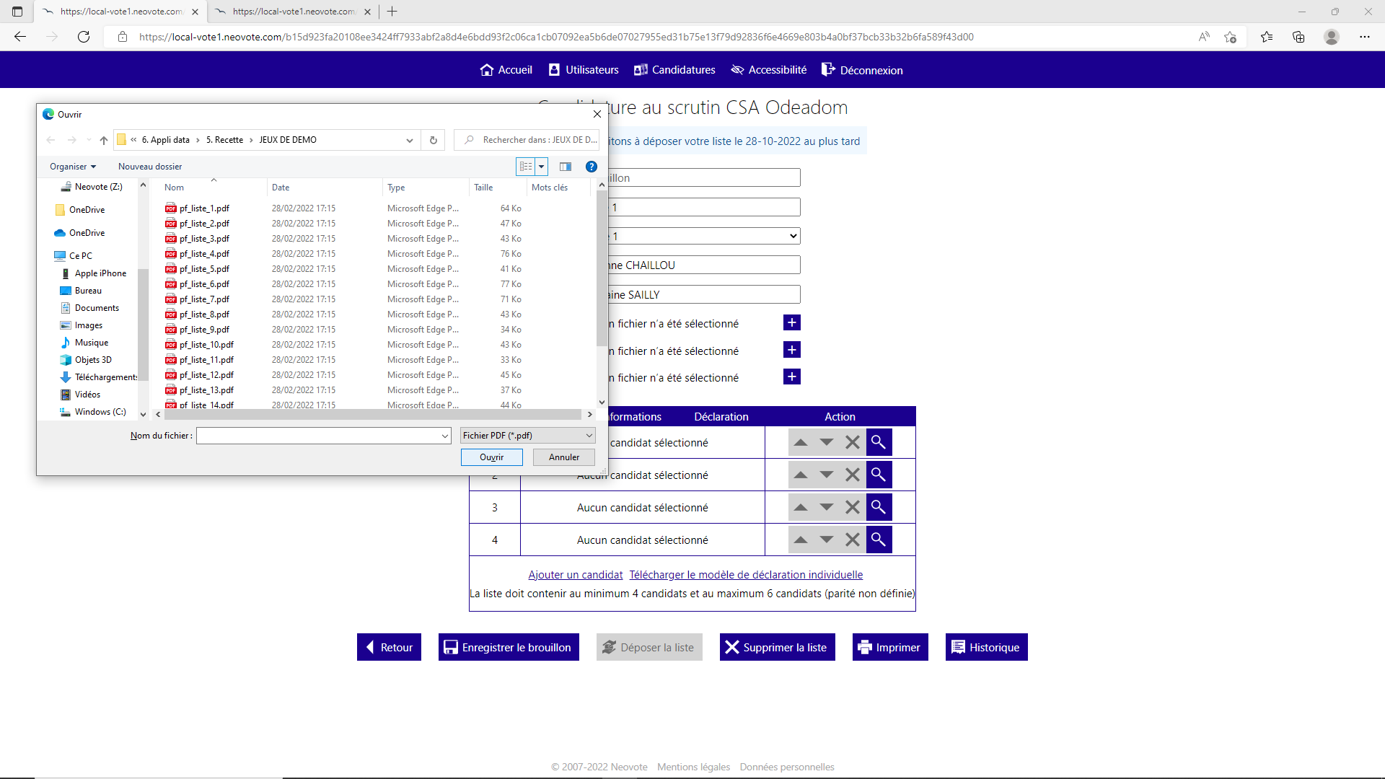
Dépôt d’une candidature
OS
Afin de déposer des fichiers, les profils OS doivent :
1-cliquer sur l’icone « + »
2-sélectionner le fichier dans la fenêtre qui s’ouvre
3-cliquer sur « ouvrir »

Slide 28
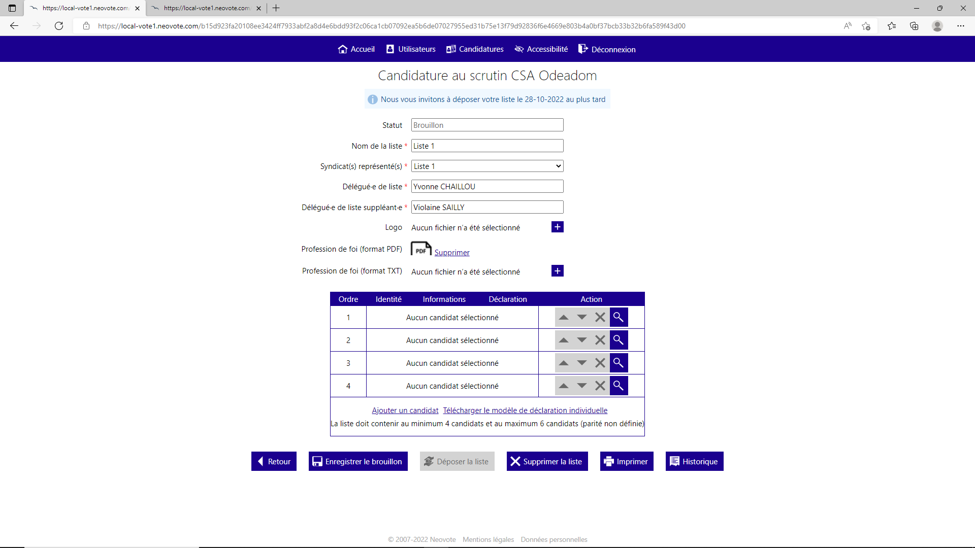
Dépôt d’une candidature
OS
Le fichier déposé est indiqué par le symbole « PDF », et peut être supprimé si nécessaire

Slide 29
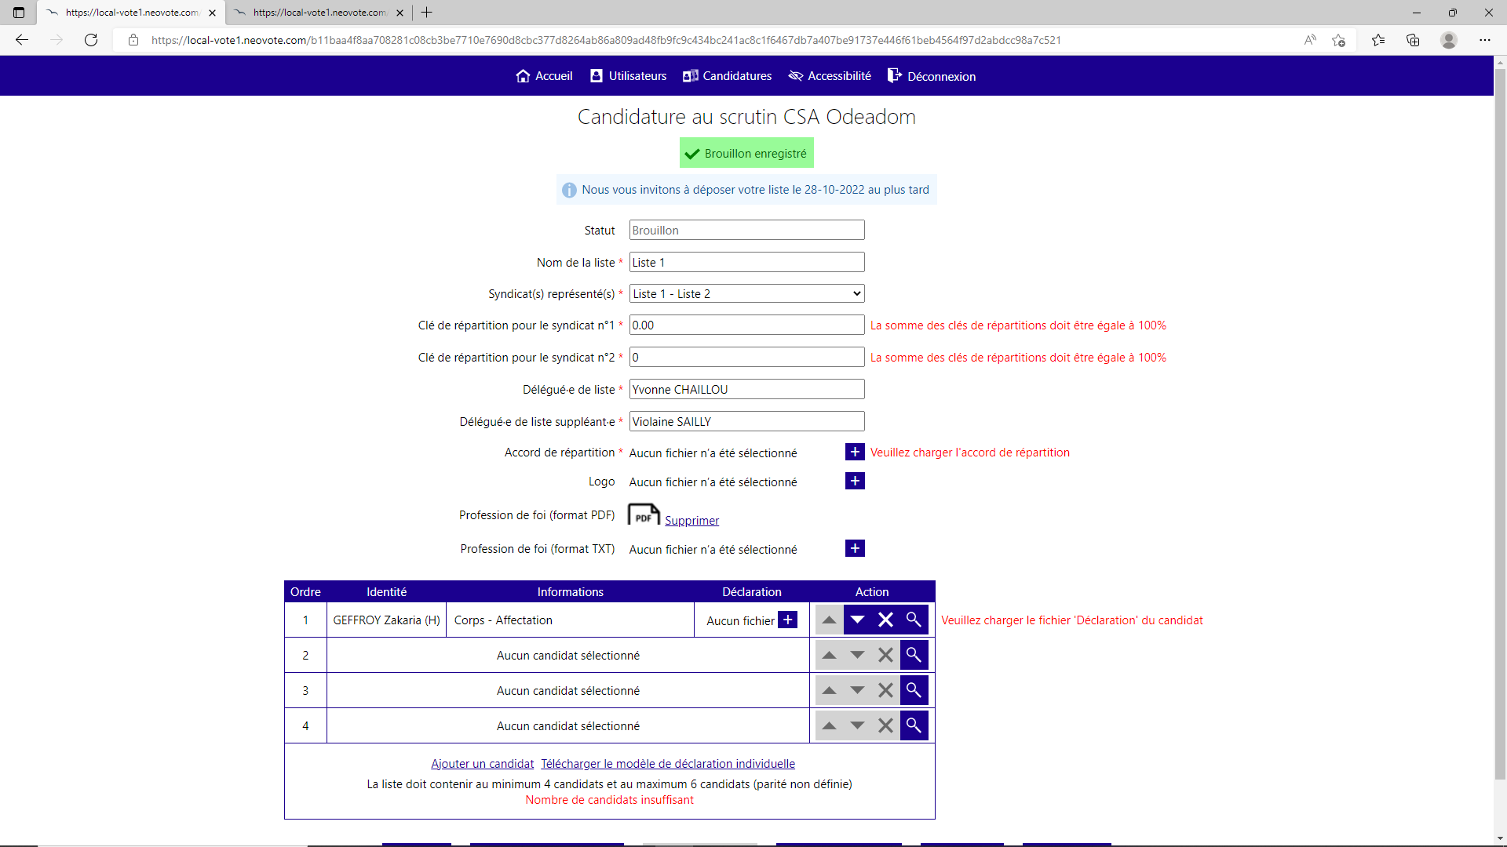
Dépôt d’une candidature
OS
Une fois le brouillon de candidature enregistré, un message apparaît en haut de la page
Le système signale automatiquement les données manquantes en rouge

Slide 30
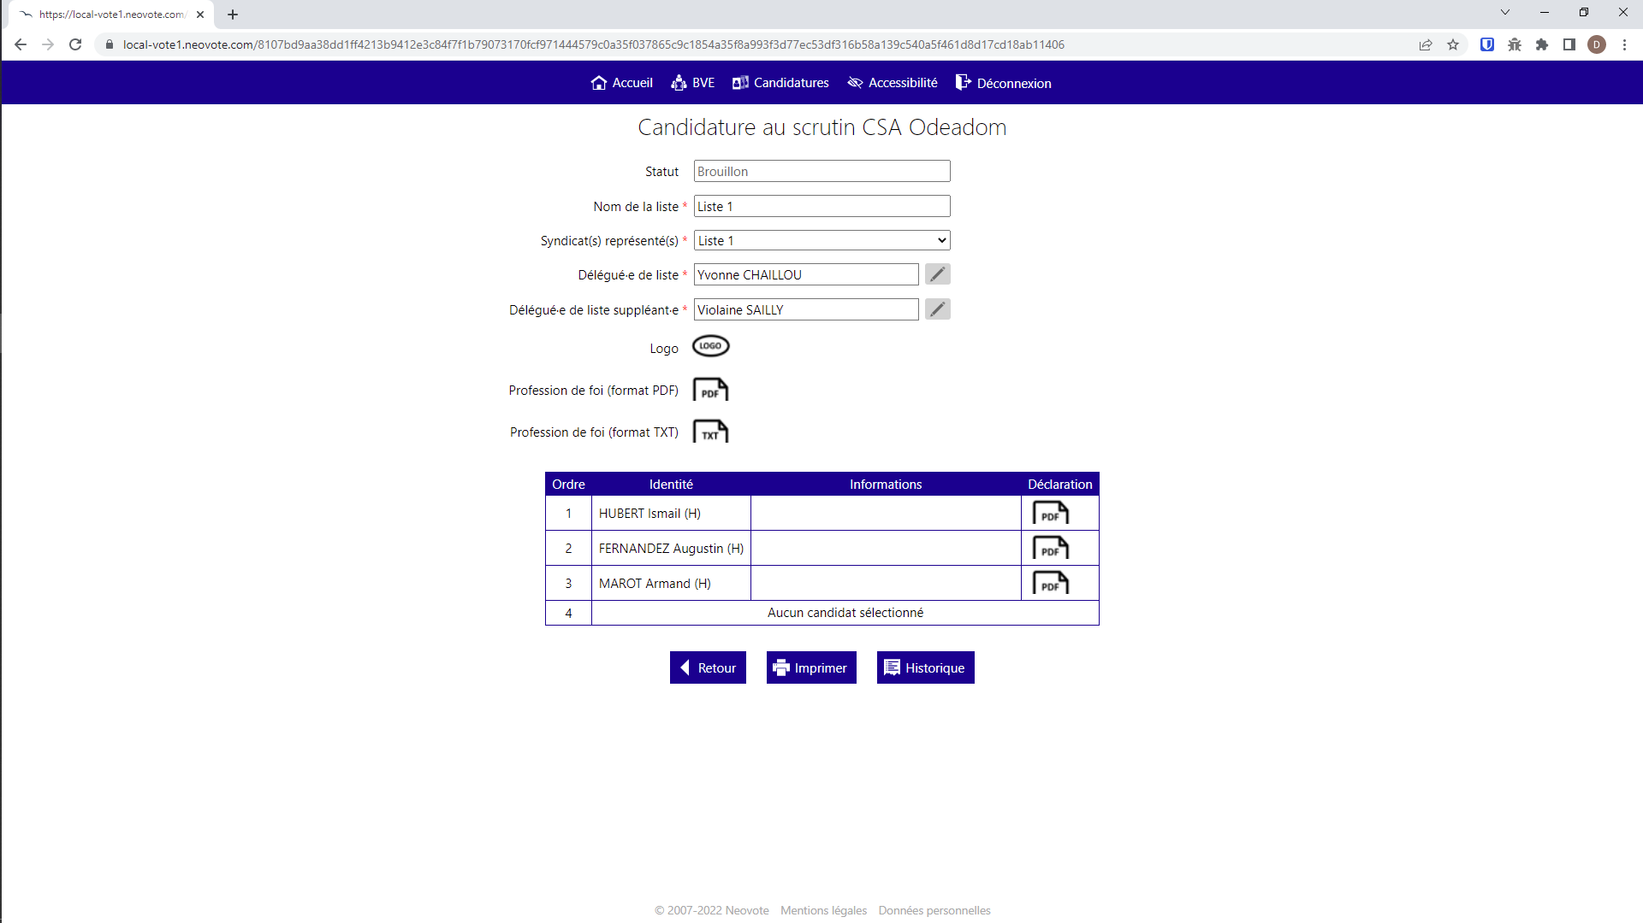
Dépôt d’une candidature
DRH
Les candidatures en statut « Brouillon » sont consultables par les profils DRH depuis leur espace de gestion des candidatures

Slide 31
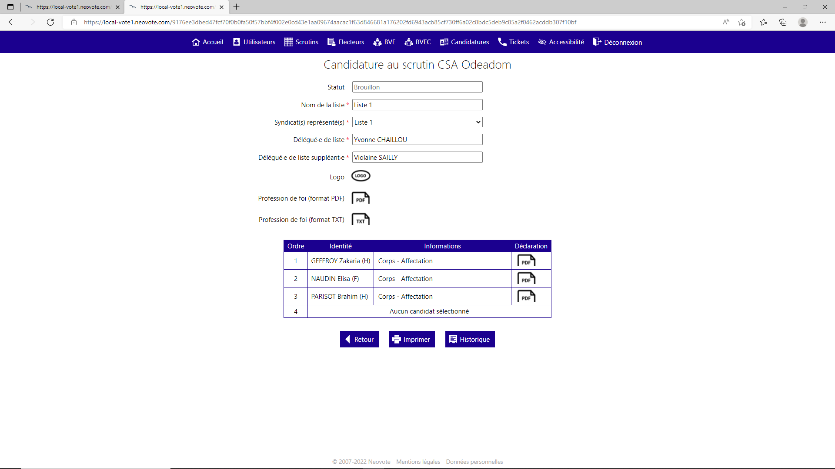
Dépôt d’une candidature
OS
DRH
Les fichiers déposés sont consultables d’un simple clic, quel que soit le statut de la candidature concernée

Slide 32
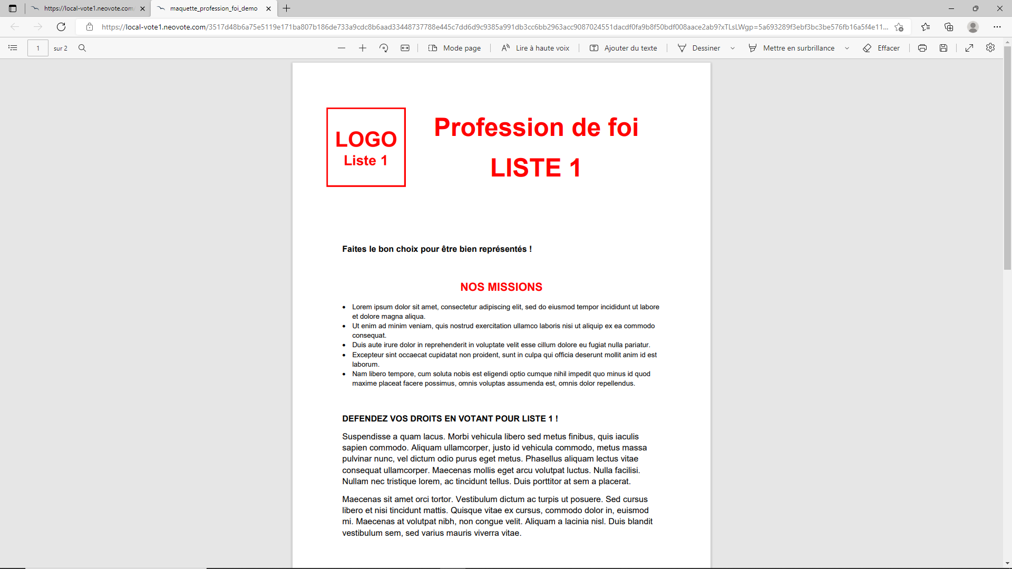
Dépôt d’une candidature
OS
DRH
Le fichier sélectionné s’ouvre dans un nouvel onglet du navigateur utilisé

Slide 33
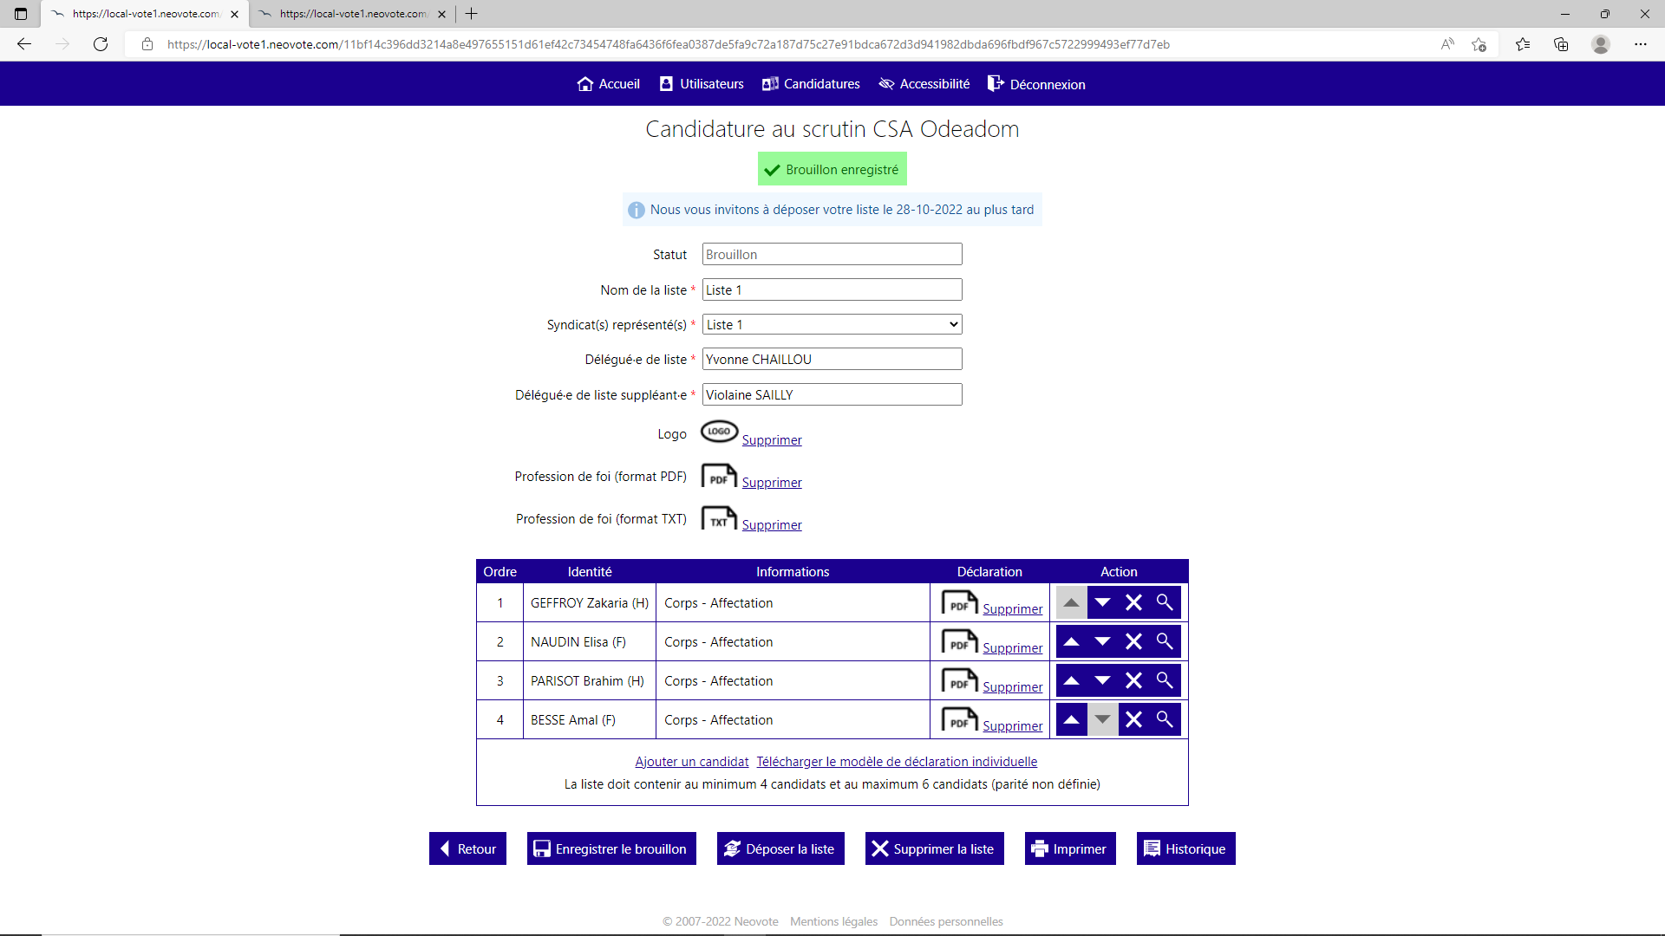
Dépôt d’une candidature
OS
Une fois la candidature entièrement complétée :
1-cliquer sur le bouton « enregistrer le brouillon »
2-puis cliquer sur le bouton « Déposer la liste »

Slide 34
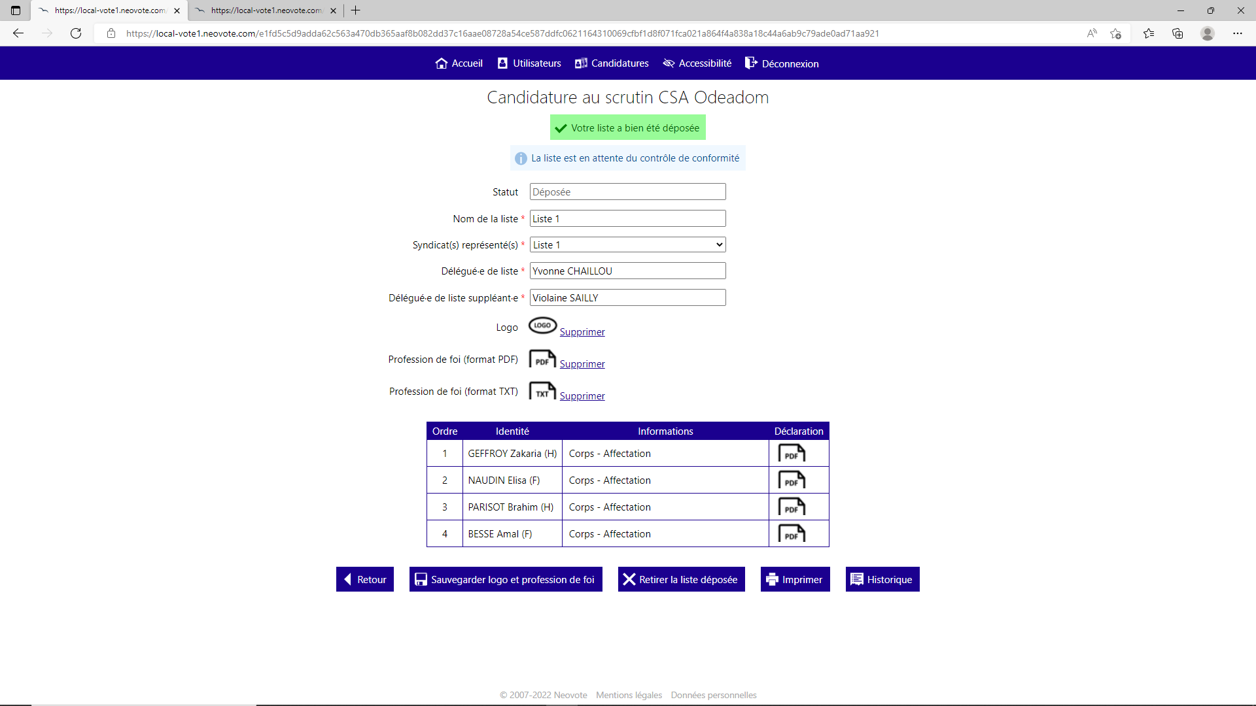
Dépôt d’une candidature
OS
3-Le dépôt de la liste est confirmé à l’écran.
Nota : Une fois la liste déposée, le profil OS a toujours la possibilité de la retirer, ou bien de modifier le logo ainsi que la profession de foi.

Slide 35
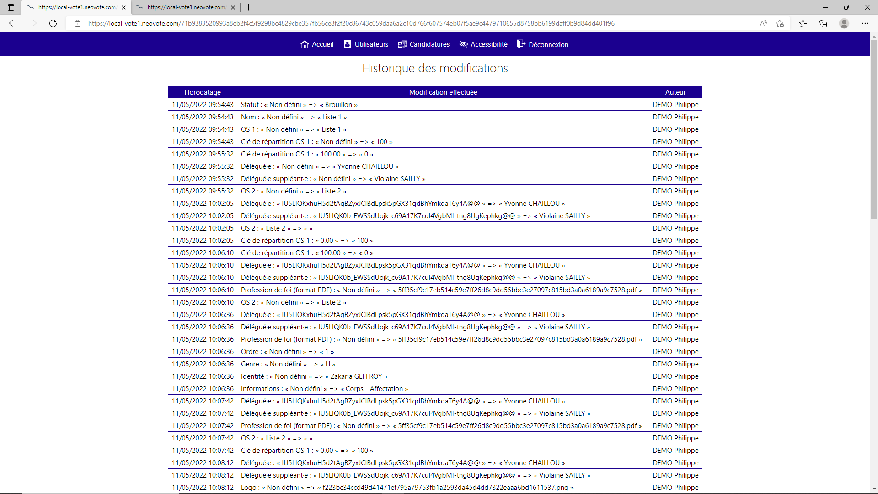
Dépôt d’une candidature
OS
DRH
Chaque modification de la candidature est inscrite dans l’historique des modifications

Slide 36
1. Illustrations de l’espace de gestion des candidatures
E/Contrôle de conformité

Slide 37
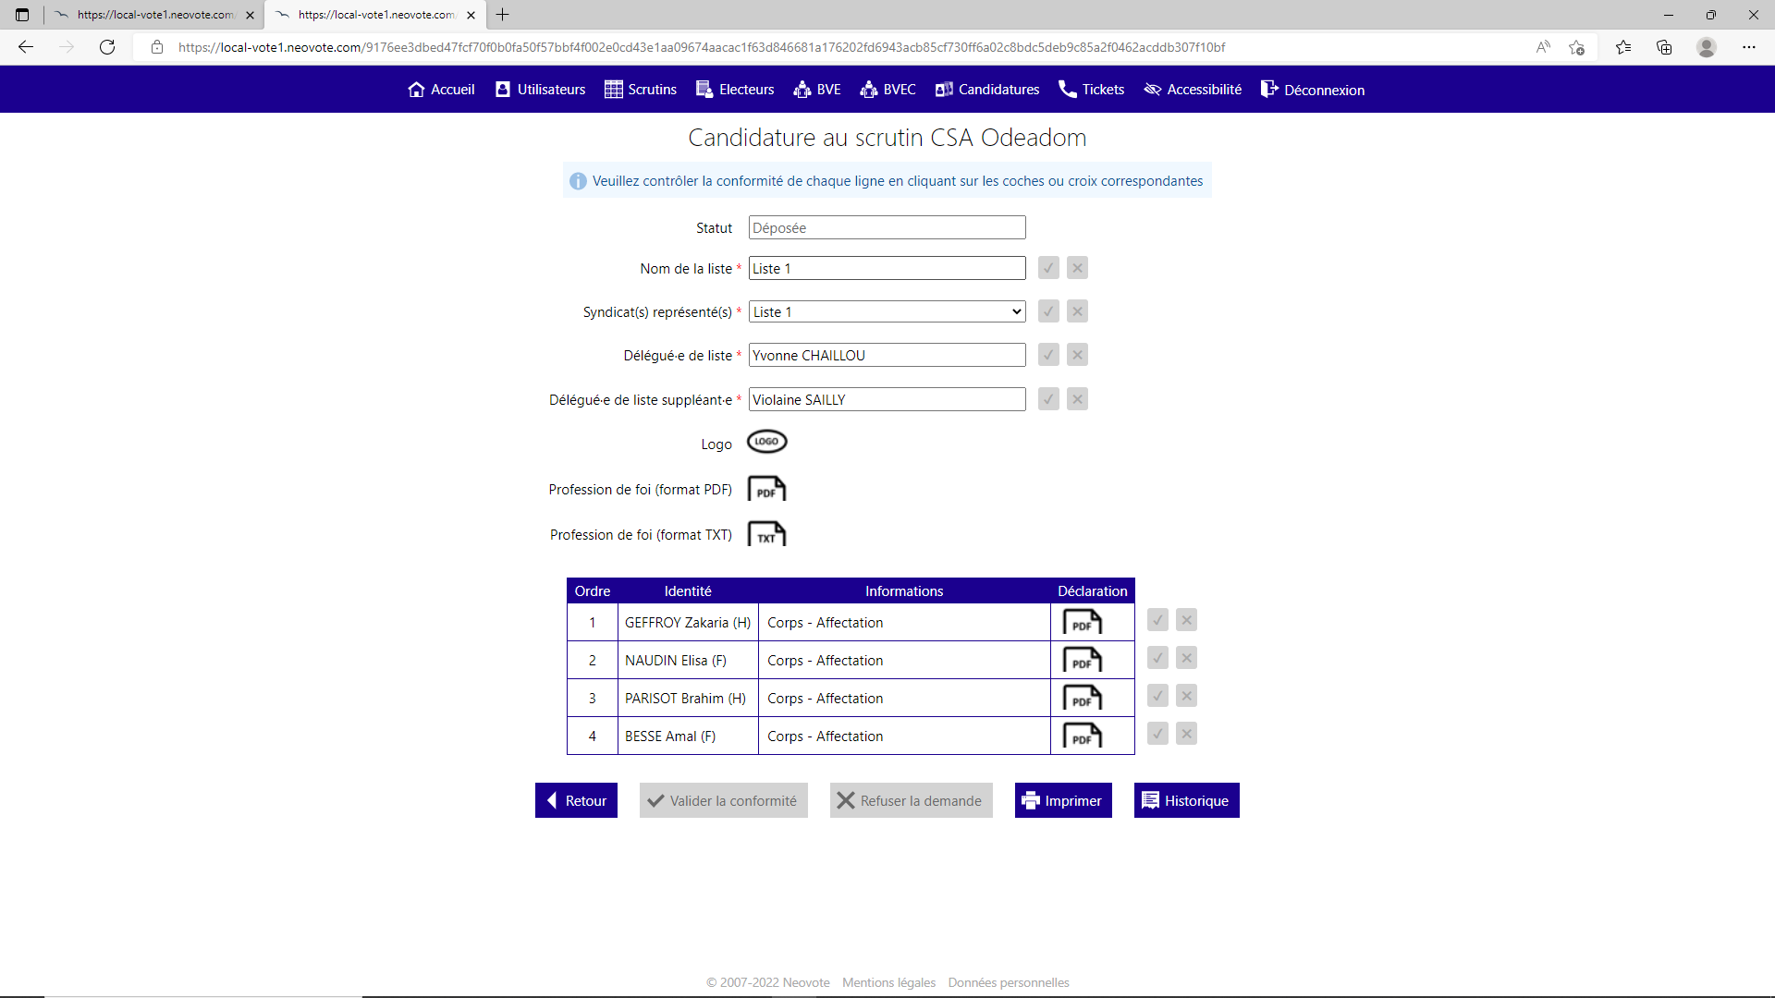
Contrôle de conformité
DRH
Pour effectuer le contrôle de conformité, il faut :
1-Cliquer sur le bouton valider(coches) ou invalider (croix) à droite de chaque champ.
2-Cliquer sur le bouton « Valider la conformité » ou bien « Refuser la demande », qui ne sont activés qu’une fois le contrôle de chaque champ finalisé.

Slide 38
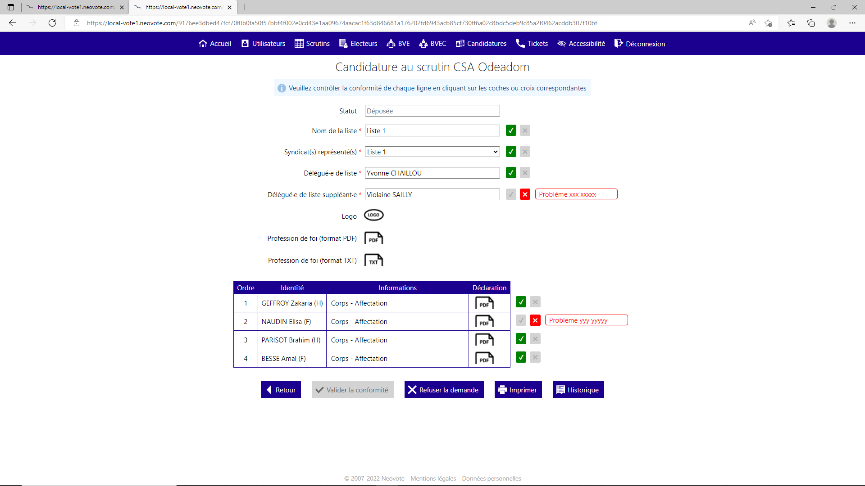
Contrôle de conformité
DRH
Si un champ est invalidé, une zones de texte apparaît, permettant de commenter l’invalidation.
Les commentaires ne sont visibles des profils OS concernés qu’une fois le statut global de la candidature validé.

Slide 39
Contrôle de conformité
DRH
La présence de champs invalidés active le bouton « Refuser la demande »

Slide 40
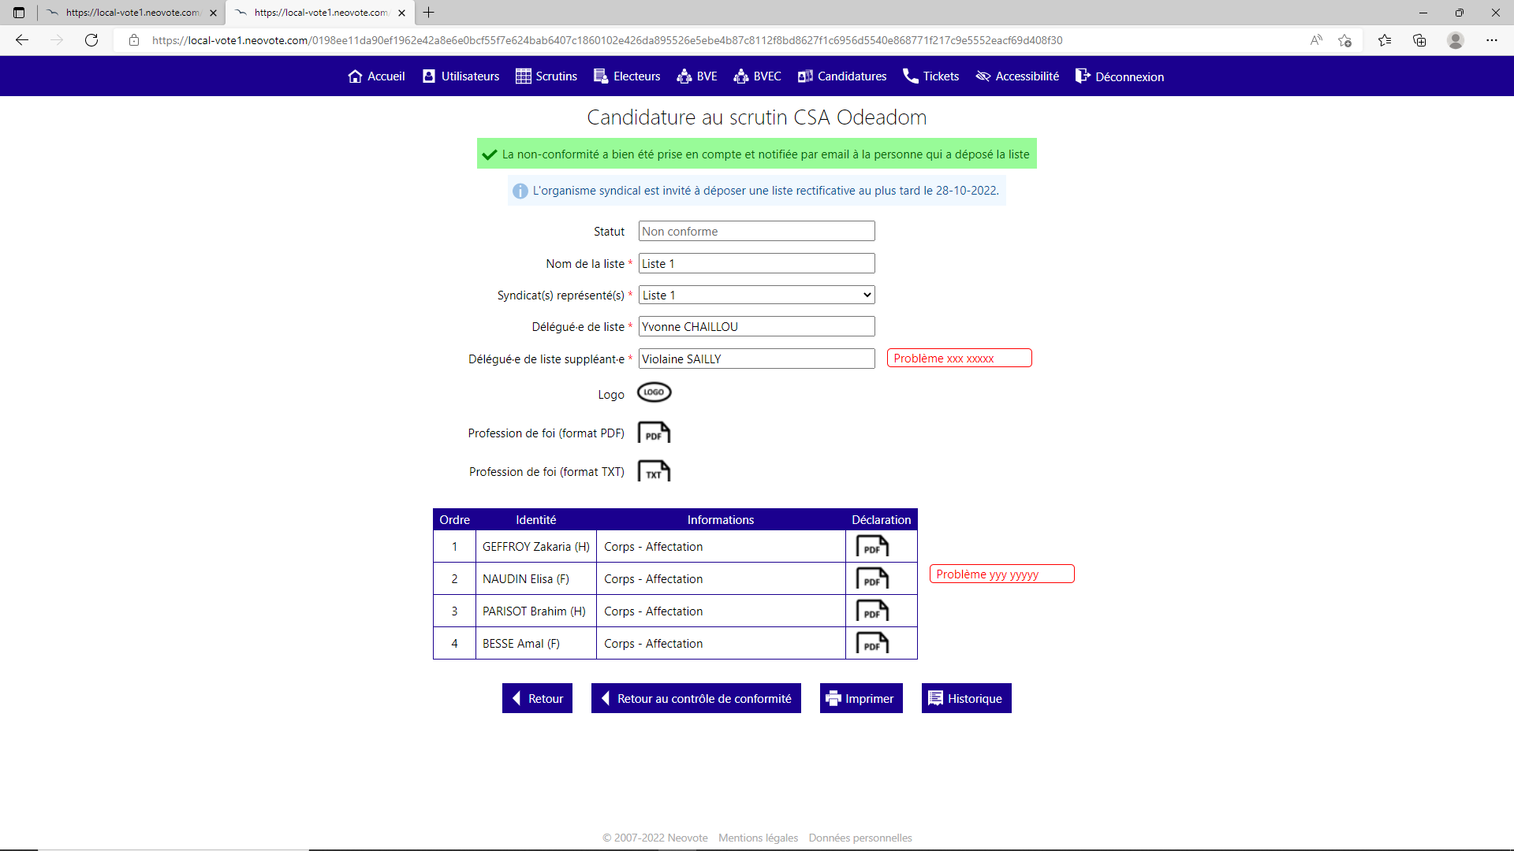
Contrôle de conformité
DRH
Le refus de la demande est confirmé à l’écran, et envoie automatiquement un email de notification aux profils OS concernés.

Slide 41
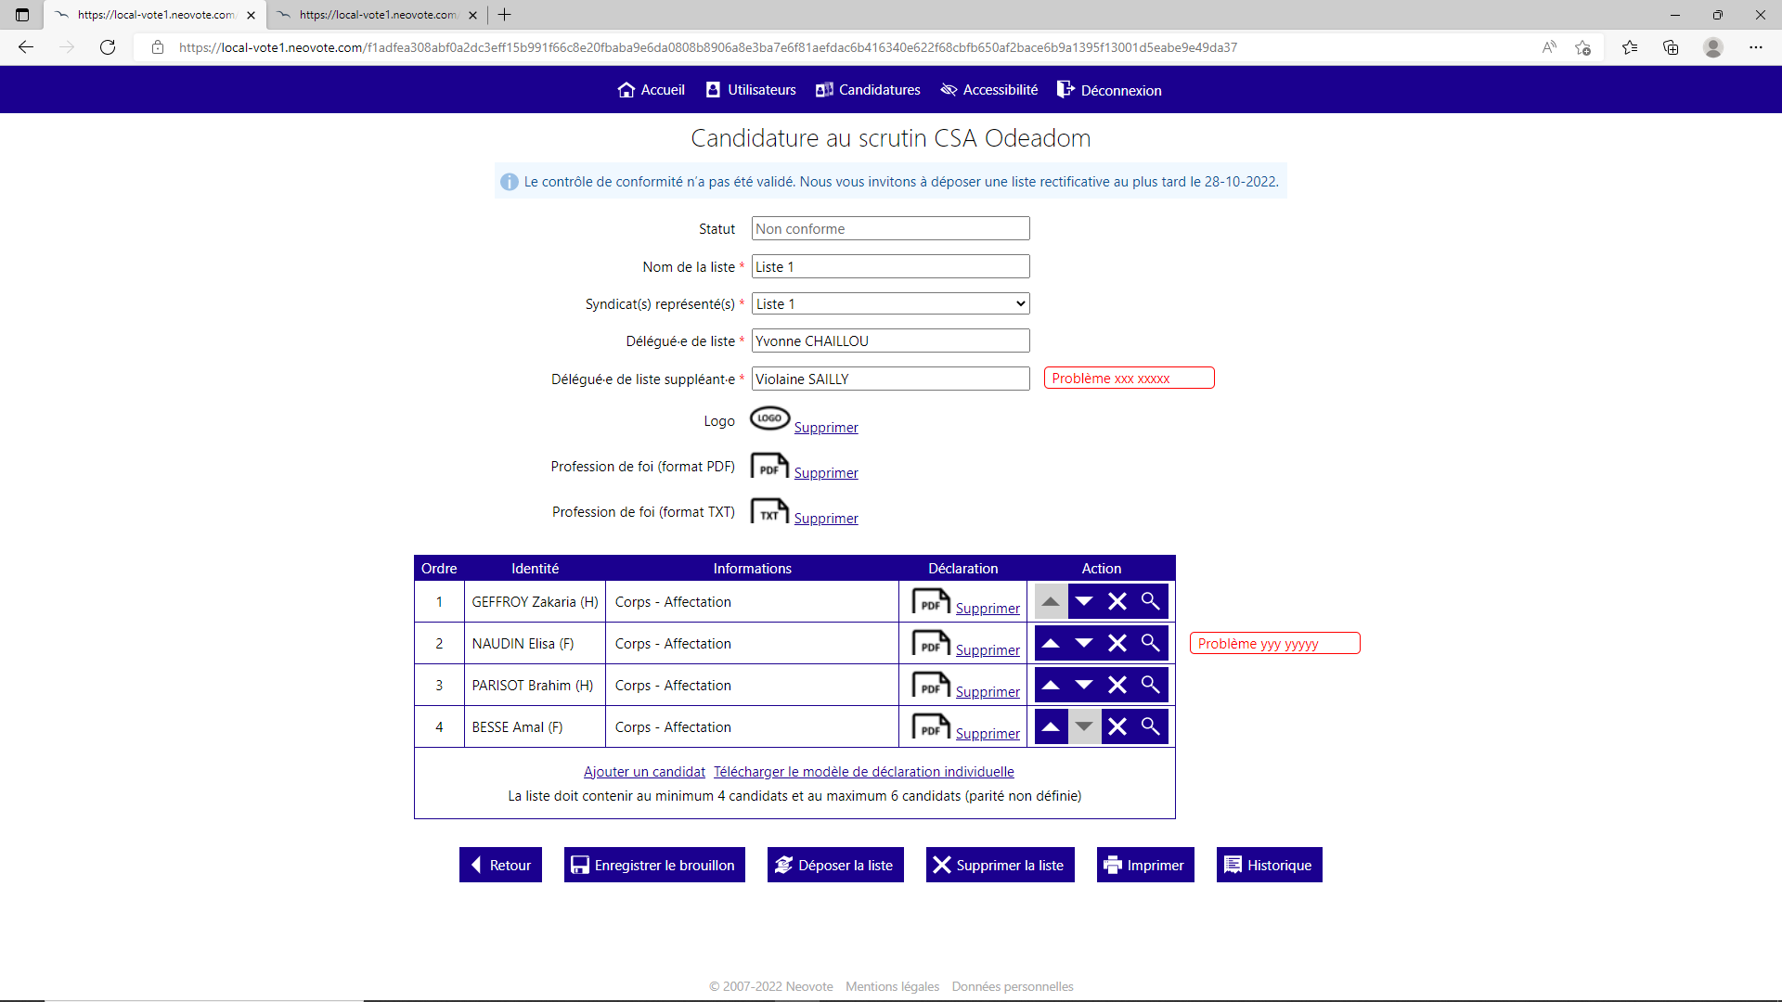
Contrôle de conformité
Lorsqu’une candidature est refusée :
-La candidature est à nouveau modifiable par les profils OS concernés
-Les commentaires renseignés lors du refus de la candidature apparaissent à droite des champs concernés

Slide 42
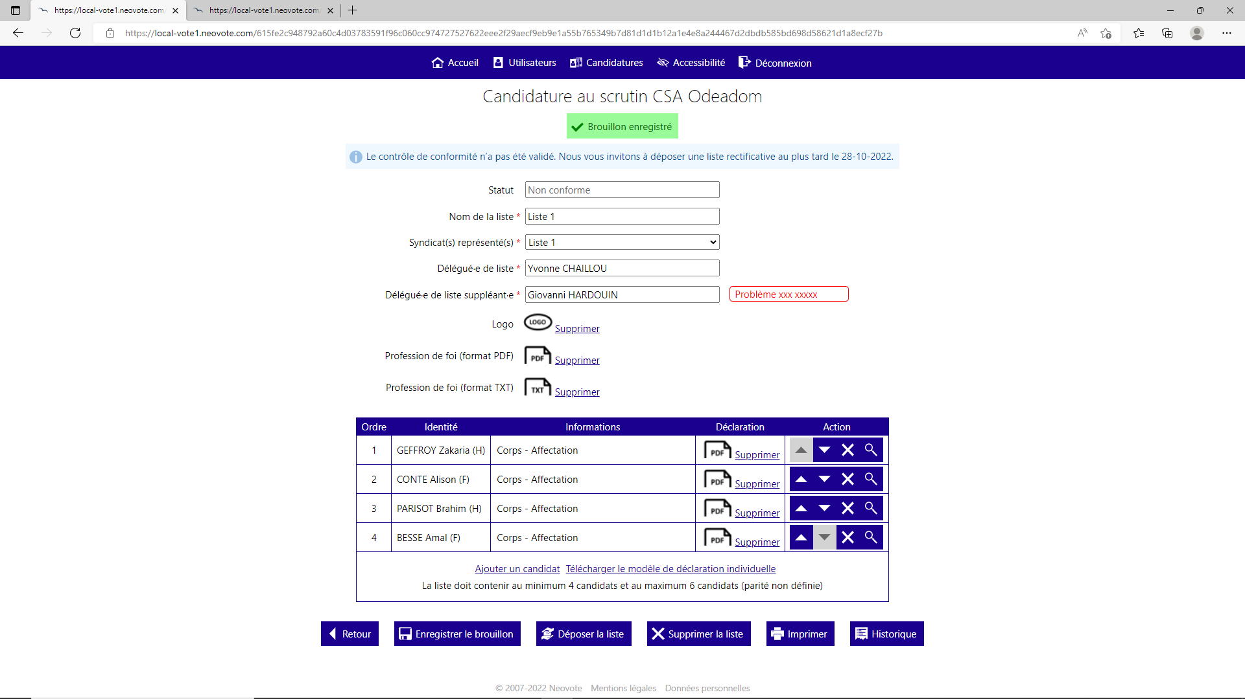
Contrôle de conformité
Après modification et enregistrement du brouillon, le profil OS a la possibilité de déposer à nouveau sa liste.

Slide 43
Contrôle de conformité
Le dépôt de la liste engendre :
-le changement de statut de la liste, qui apparaît désormais comme « déposée »
-l’apparition d’un message de confirmation

Slide 44
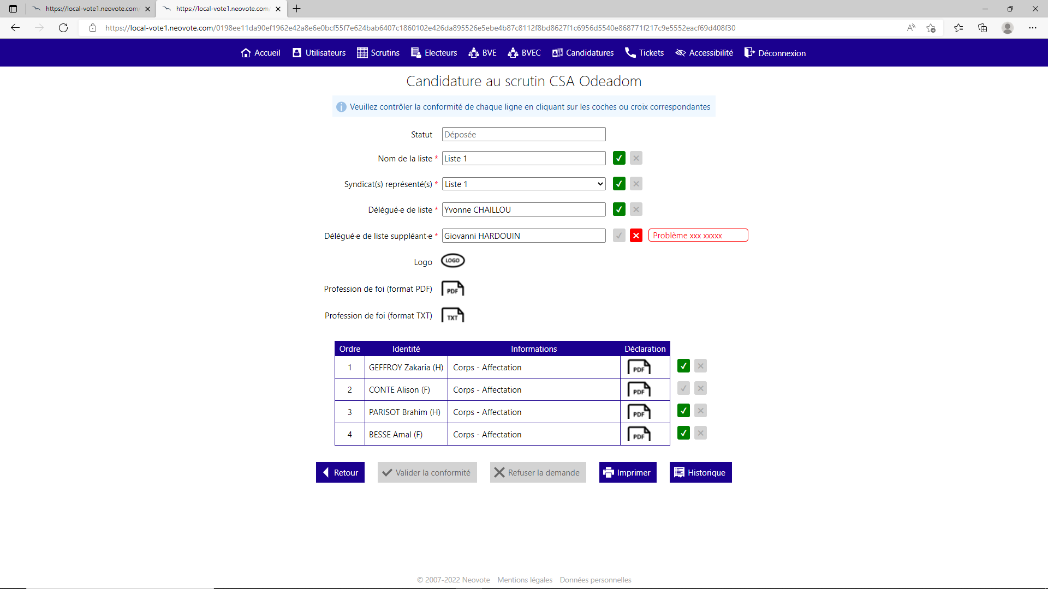
Contrôle de conformité
DRH
Le nouveau dépôt de la liste n’efface pas les précédents commentaires.
Ces derniers peuvent néanmoins être modifiés.
Dans le cas d’un changement de candidat, la zone de validation est réinitialisée.

Slide 45
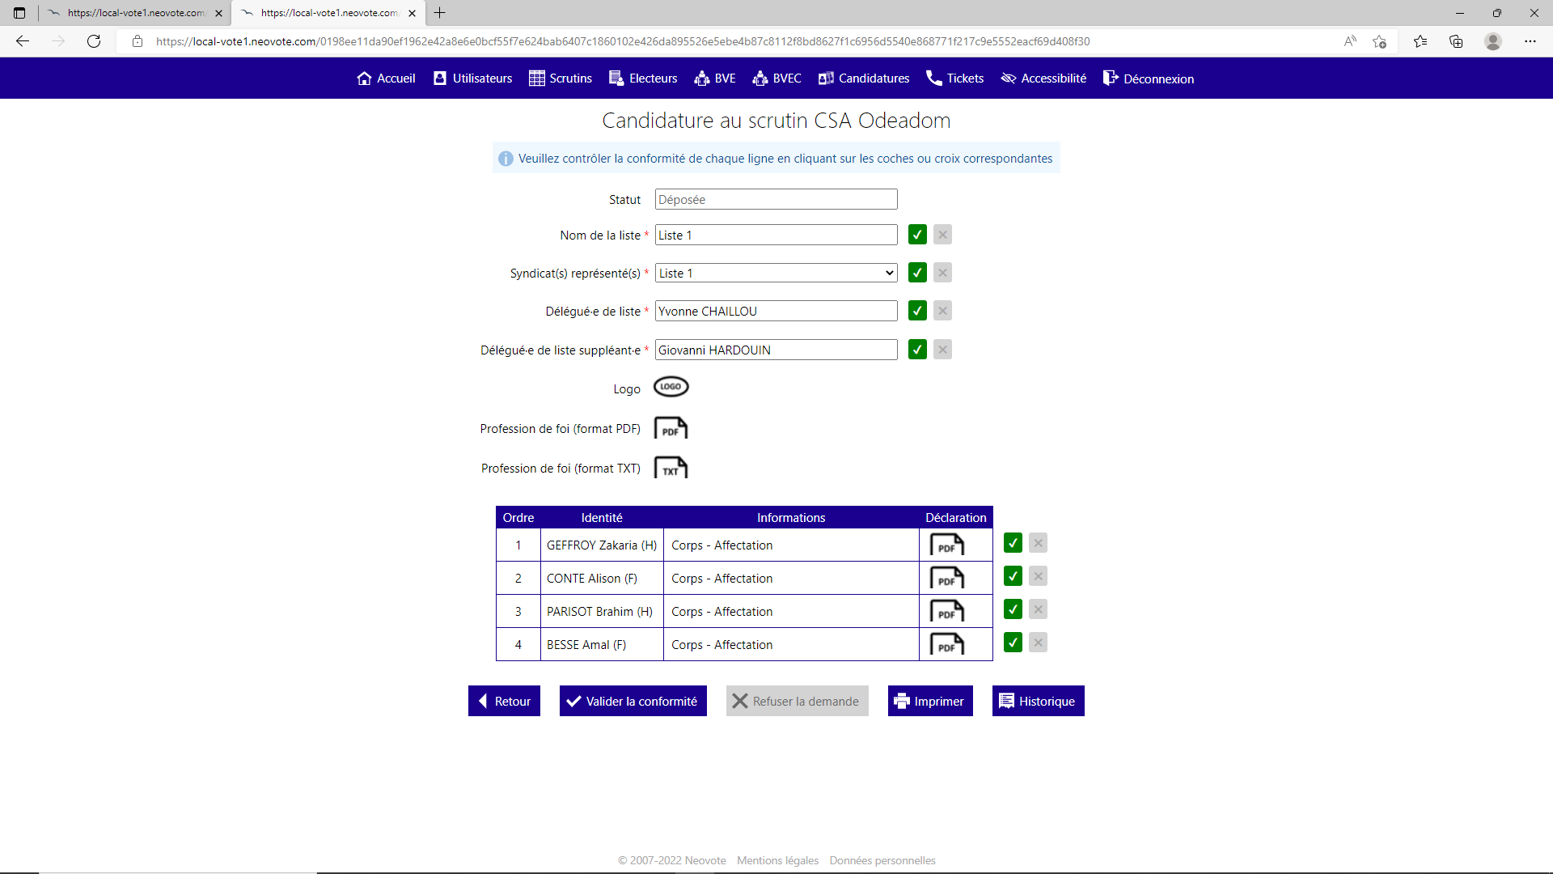
Contrôle de conformité
DRH
Le profil DRH peut à nouveau valider ou invalider les différents champs soumis à son contrôle.
Si l’ensemble des champs est validé, le bouton « valider la conformité » devient actif.

Slide 46
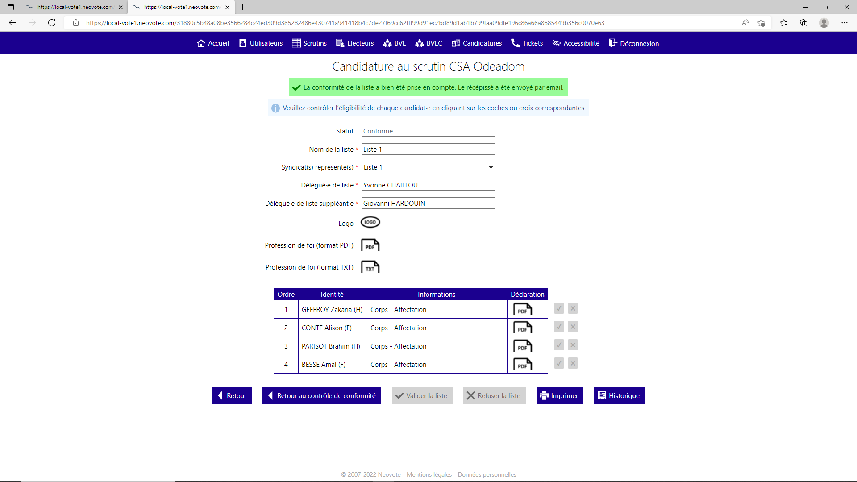
Contrôle de conformité
DRH
Une fois la conformité de la liste validée :
-le statut de cette liste devient « Conforme»
-un message de confirmation s’affiche en haut de la page
-Un email de notification est envoyé aux profils OS concernés
-Les boutons du contrôle d’éligibilité apparaissent

Slide 47
1. Illustrations de l’espace de gestion des candidatures
F/Contrôle d’éligibilité

Slide 48
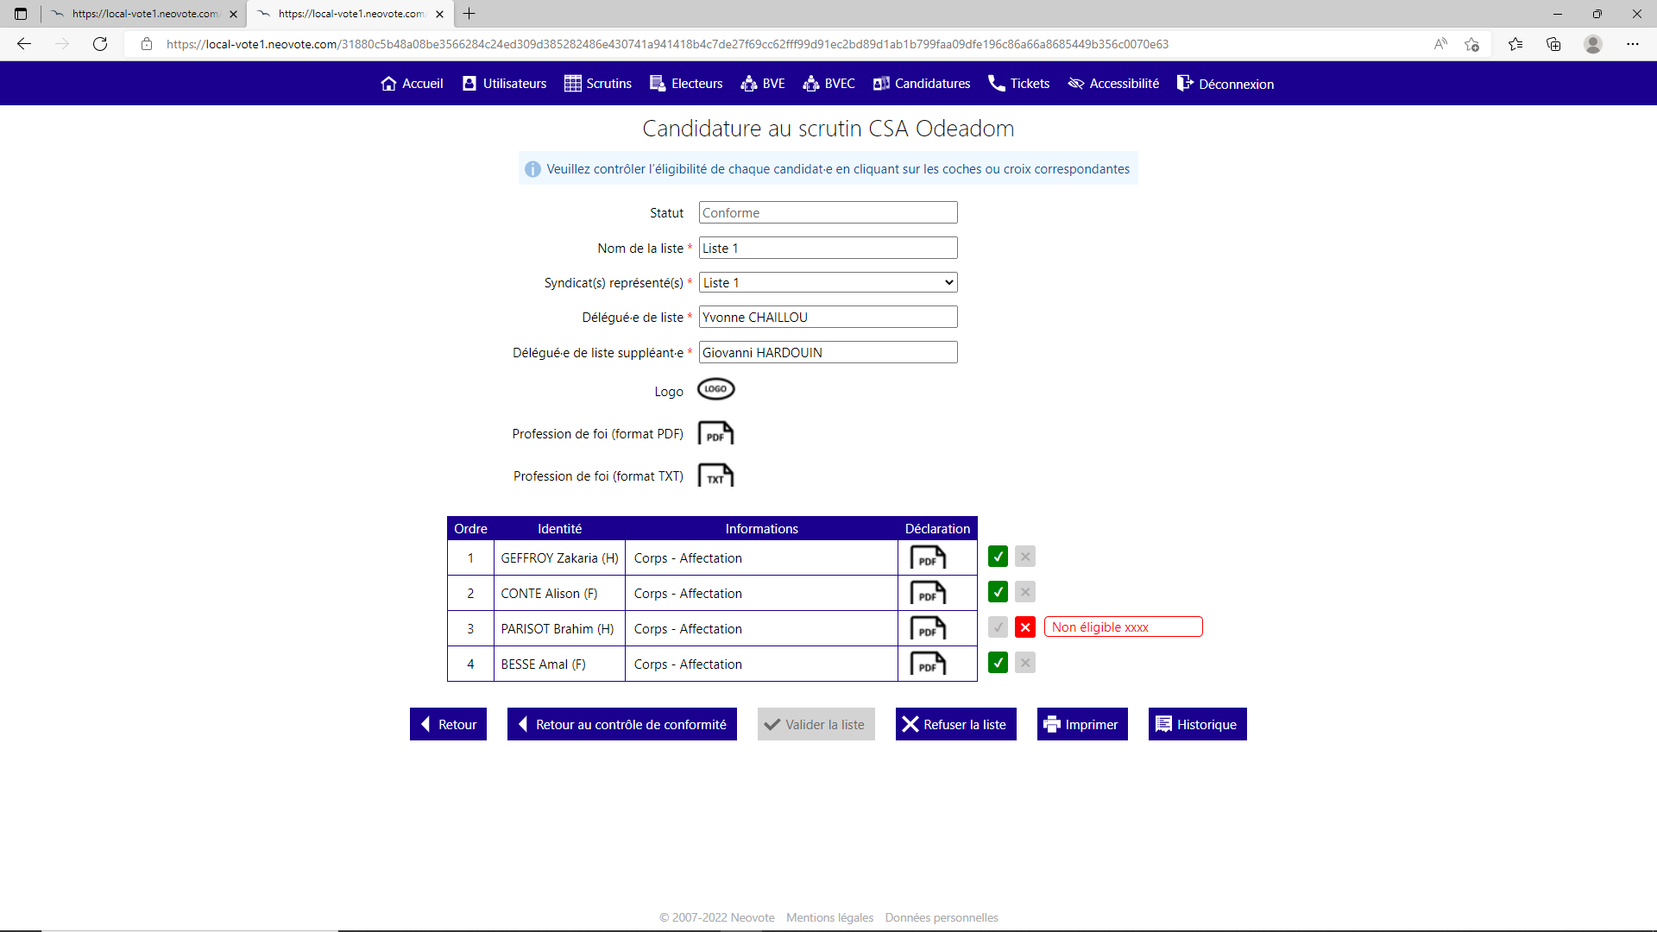
Contrôle d’éligibilité
DRH
Pour refuser l’éligibilité de candidats d’une liste, il faut :
1-Cliquer sur au moins une croix à côté des lignes de candidats
2-Puis cliquer sur le bouton « Refuser la liste» en bas de page
Une zone de texte apparaît à côté d’un candidat déclaré non-éligible, afin de commenter cette décision.

Slide 49
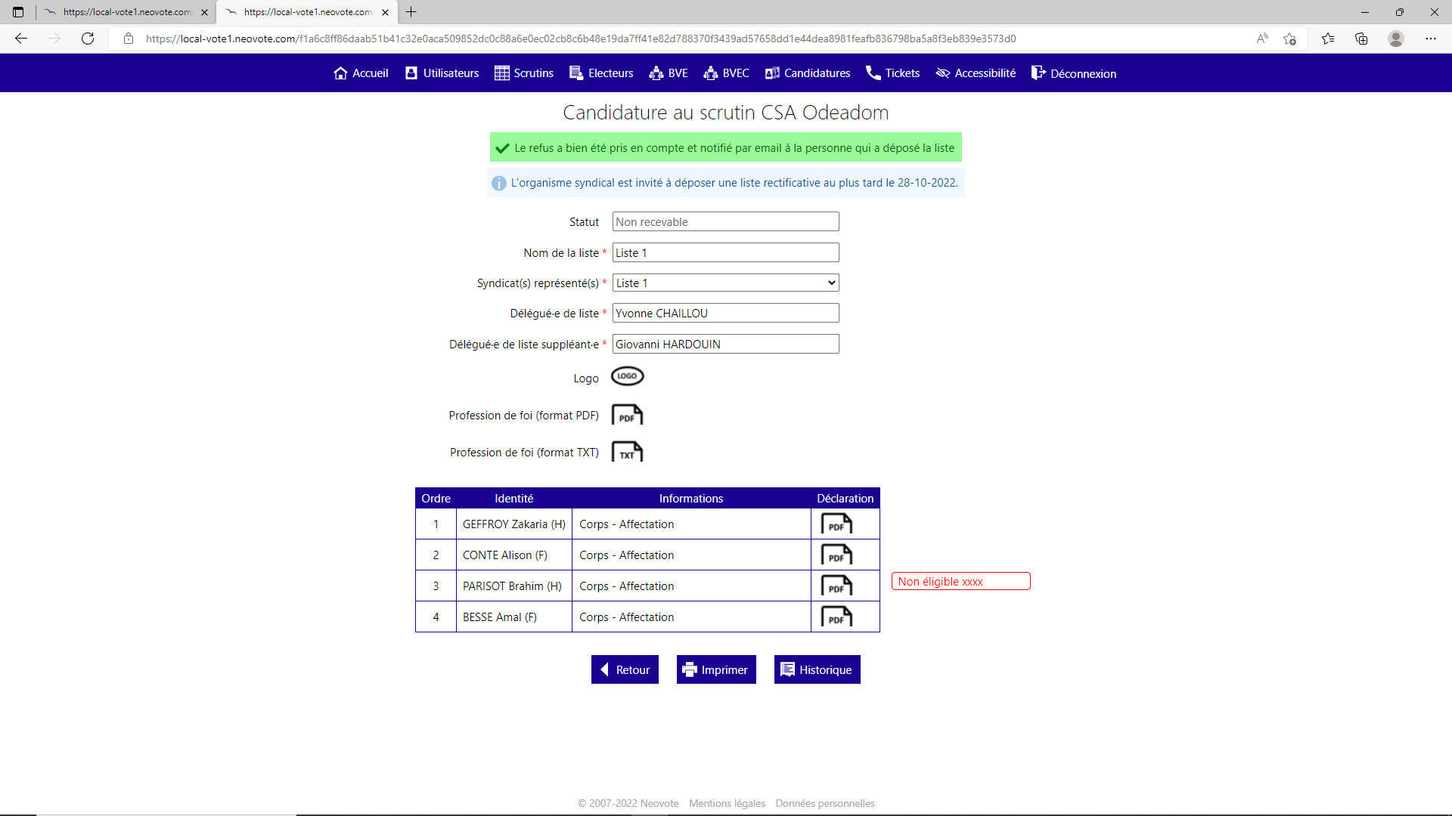
Contrôle d’éligibilité
DRH
3-Si tous les commentaires sont remplis, le statut de la liste devient « Non recevable »
4-Un message de confirmation s’affiche en haut de la page
5-Les profils OS concernés sont informés par email

Slide 50
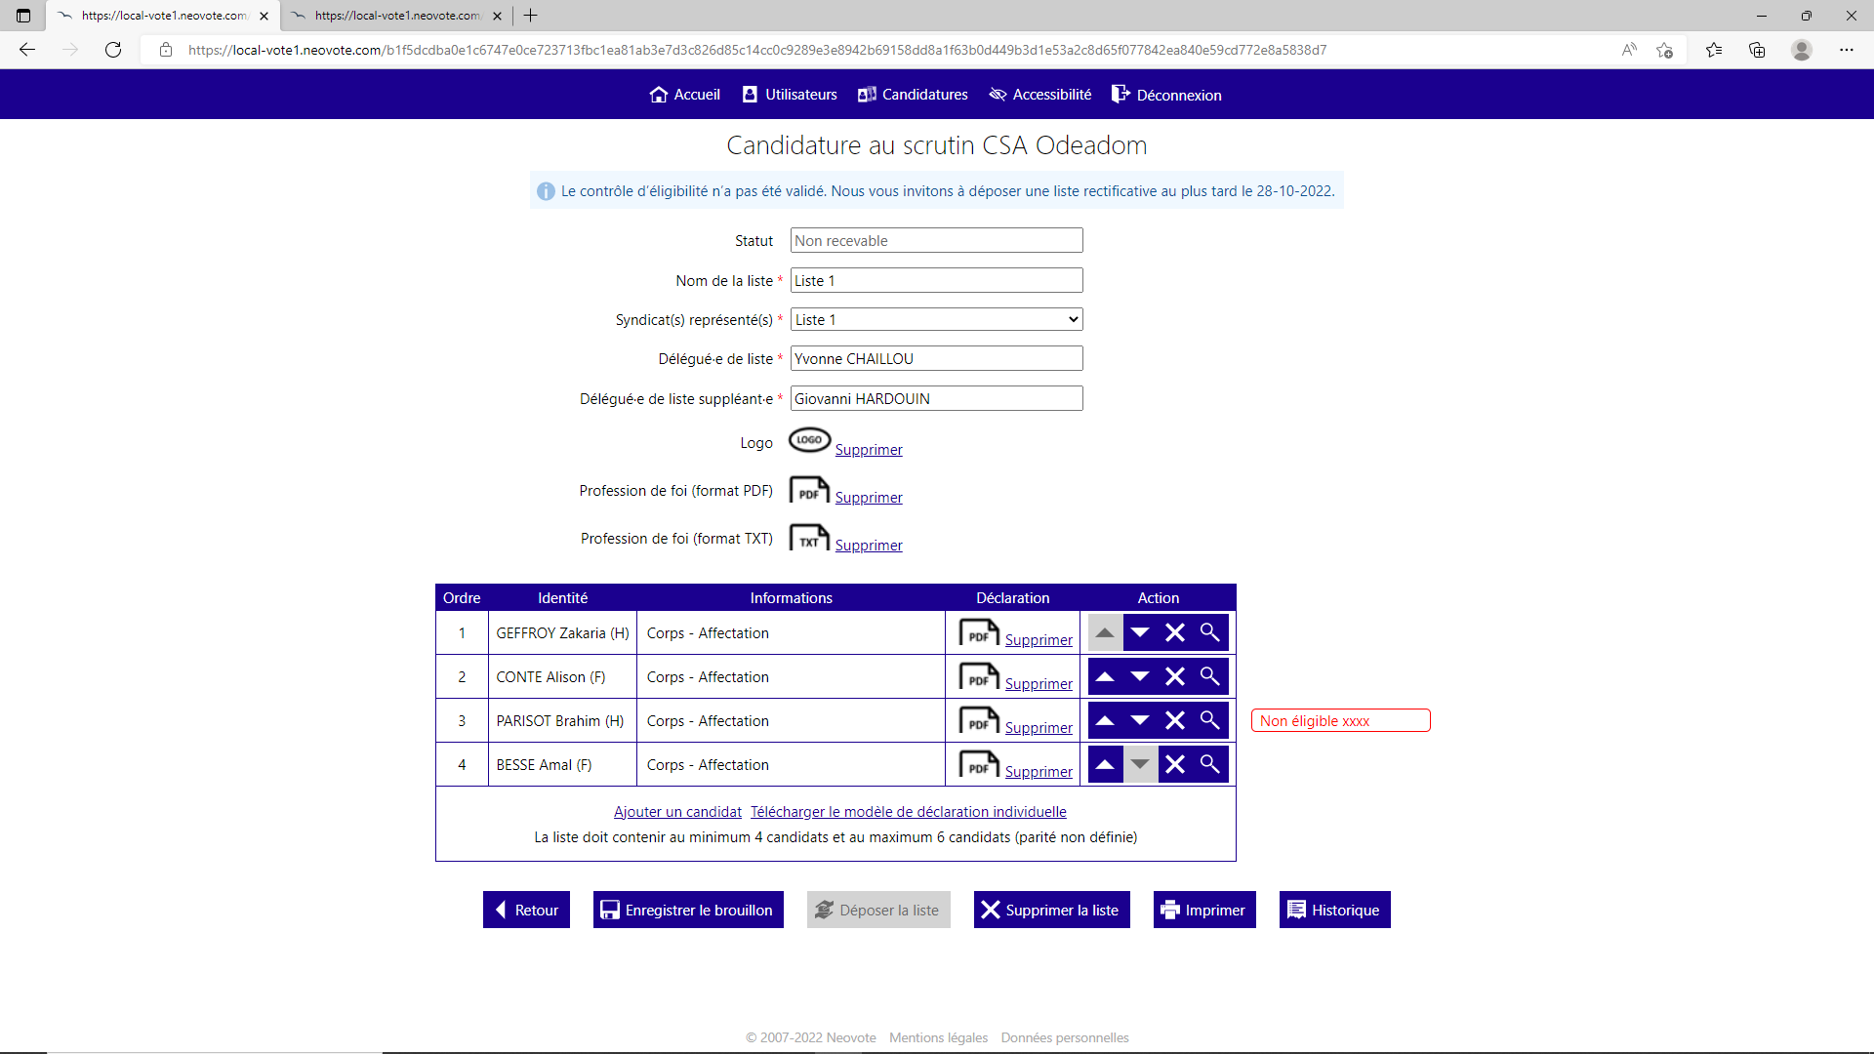
Contrôle d’éligibilité
Suite au refus de l’éligibilité d’un ou plusieurs candidats, le profil OS concerné doit :
1-Modifier les champs refusés lors du contrôle
2- Enregistrer à nouveau le brouillon
Nota : Seul le tableau est modifiable, le reste du formulaire ne peut plus être modifié.

Slide 51
Contrôle d’éligibilité
3-Une fois le brouillon enregistré, cliquer sur le bouton « Déposer la liste »

Slide 52
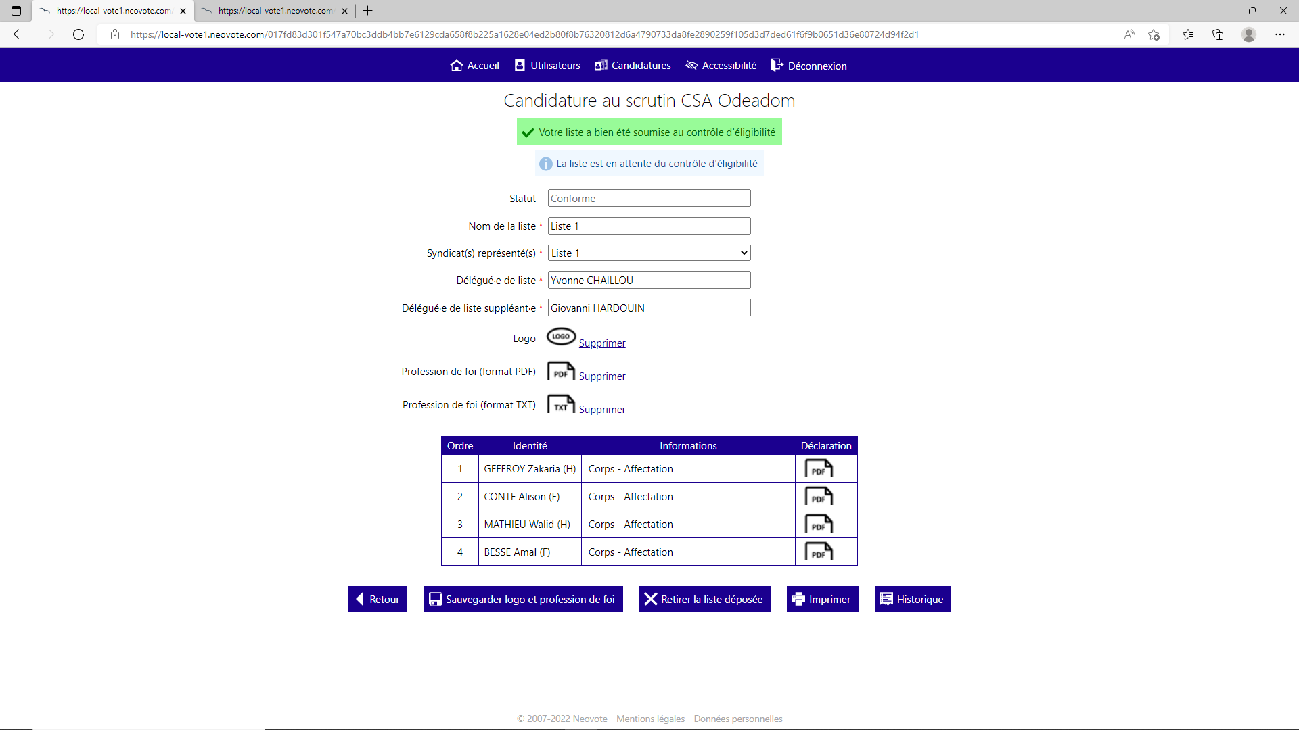
Contrôle d’éligibilité
Le statut de la liste devient « Conforme » et un message de confirmation s’affiche en haut de la page

Slide 53
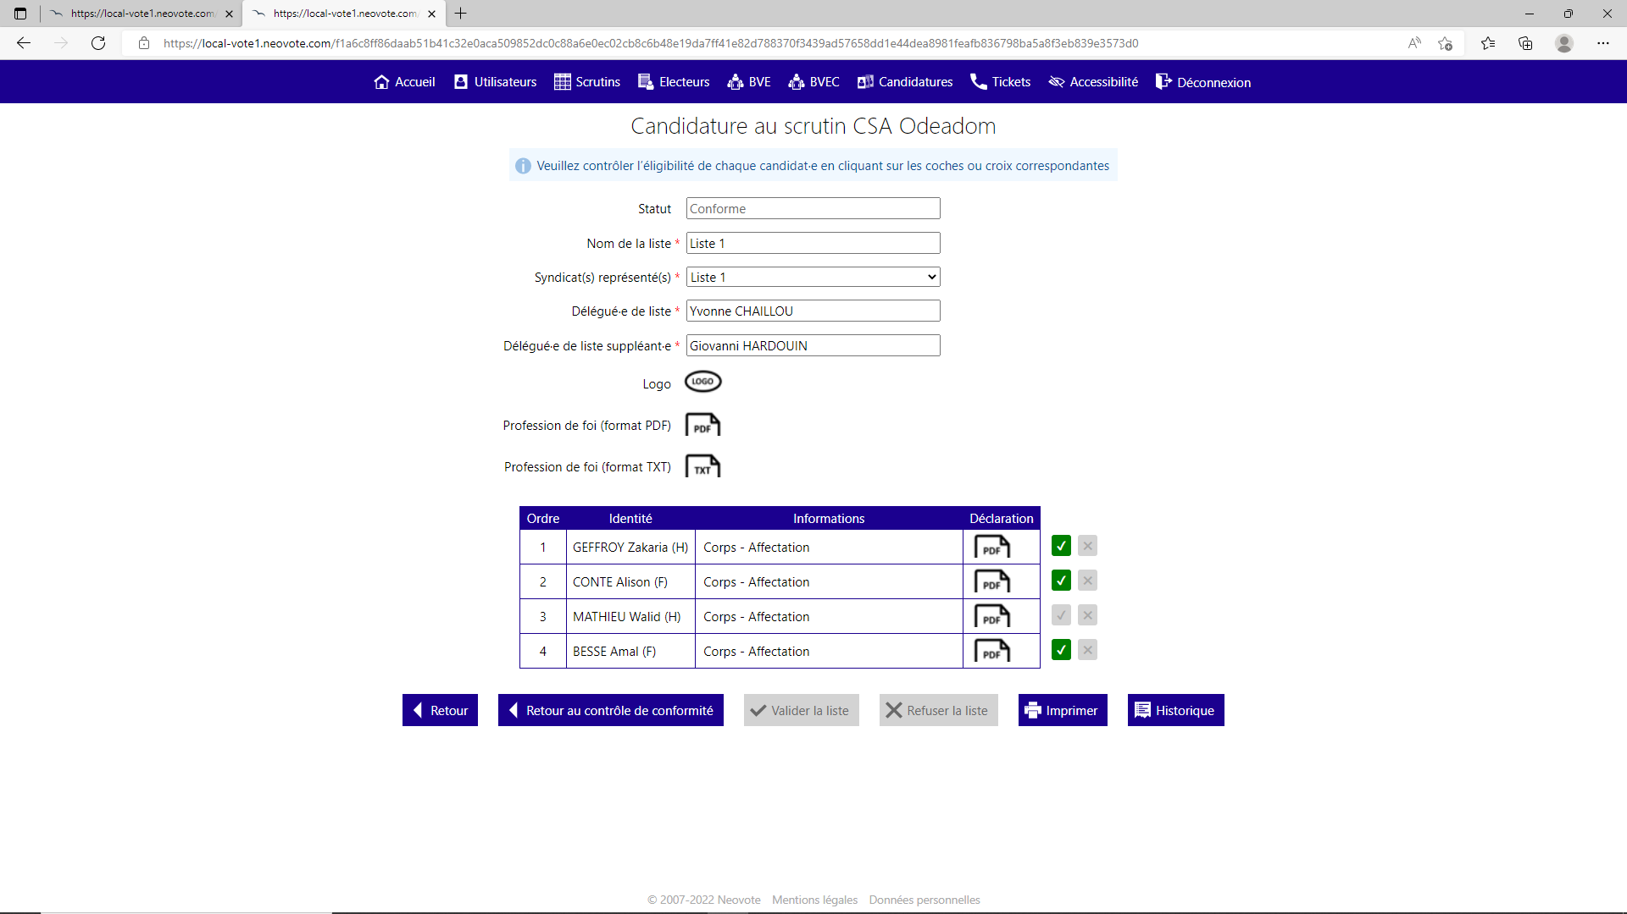
Contrôle d’éligibilité
DRH
Lorsque la liste de candidatures est à nouveau soumise au contrôle d’éligibilité :
-les modifications effectuées s’affichent,
-les coches vertes du précédent contrôle s’affichent également,
-tout comme les commentaires. Pour autant, si le candidat a été remplacé, la zone de validation est réinitialisée.

Slide 54
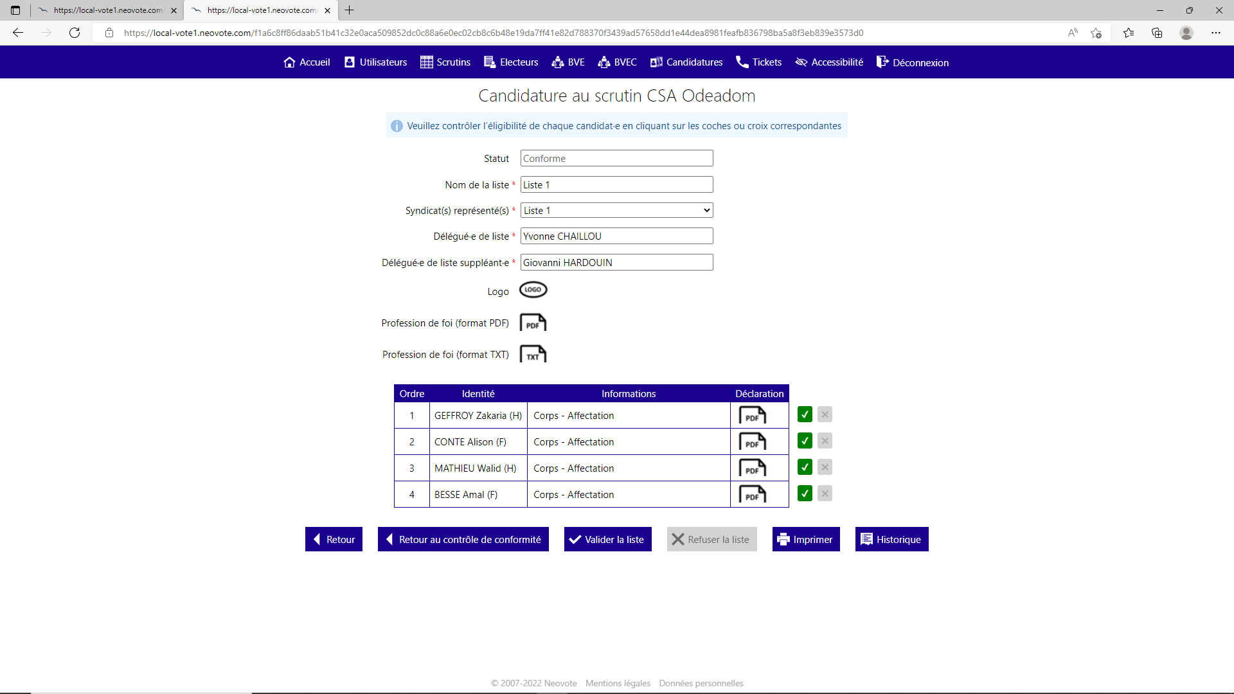
Contrôle d’éligibilité
DRH
Le profil DRH peut alors :
-Valider les cases modifiées, puis cliquer sur le bouton « valider la liste », comme dans l’exemple ci-contre
-Ou bien cliquer à nouveau sur une croix rouge à côté d’un ou plusieurs candidats, puis cliquer sur le bouton « refuser la liste »

Slide 55
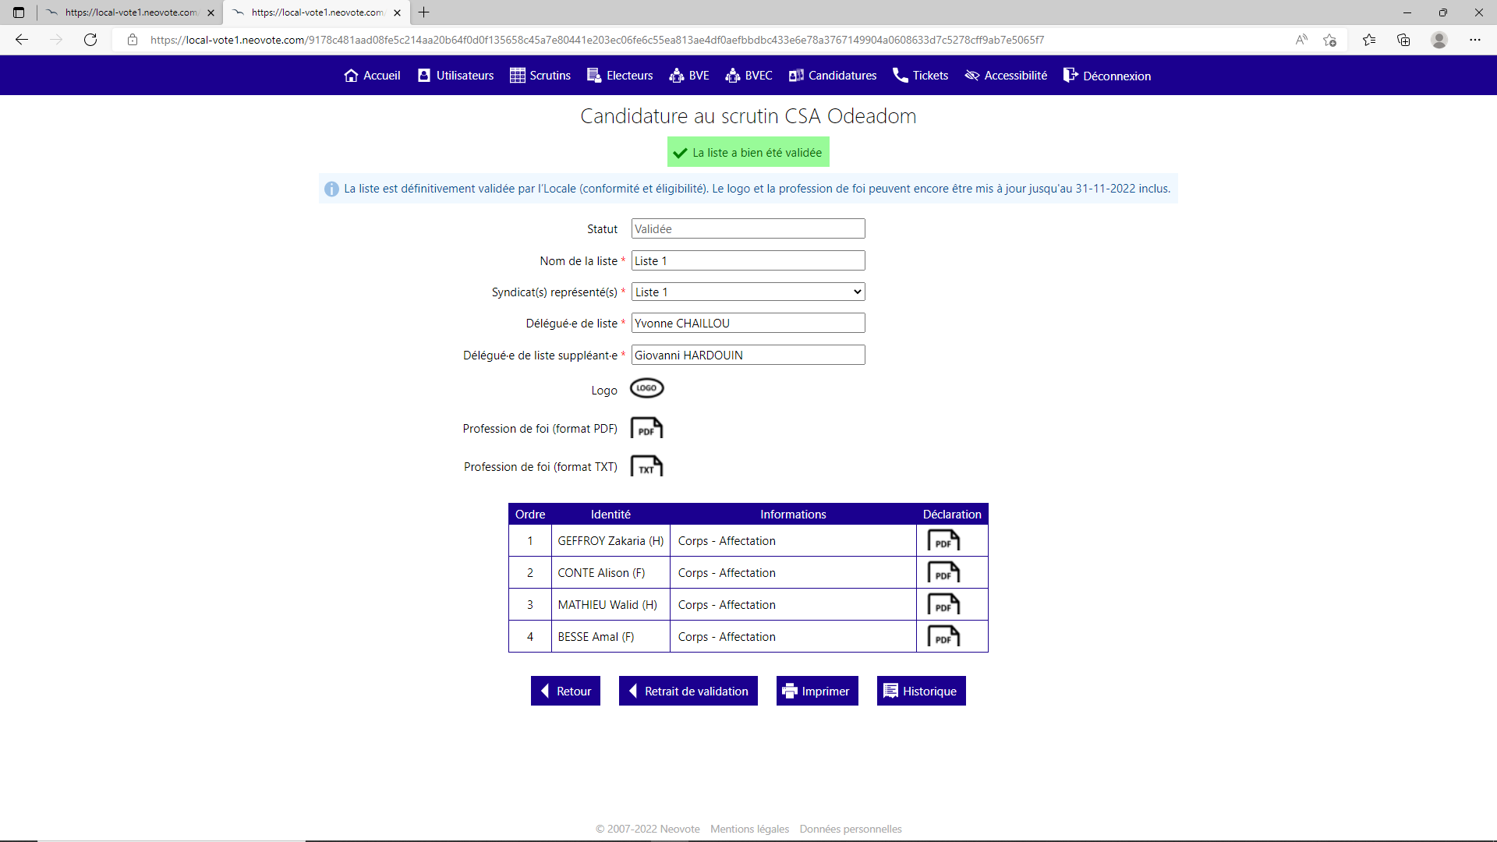
Contrôle d’éligibilité
DRH
Après validation par le profil DRH :
1-le statut de la liste devient « Validée»,
2-un message de confirmation s’affiche en haut de la page,
3-un email de notification est envoyé aux profils OS concernés.

Slide 56
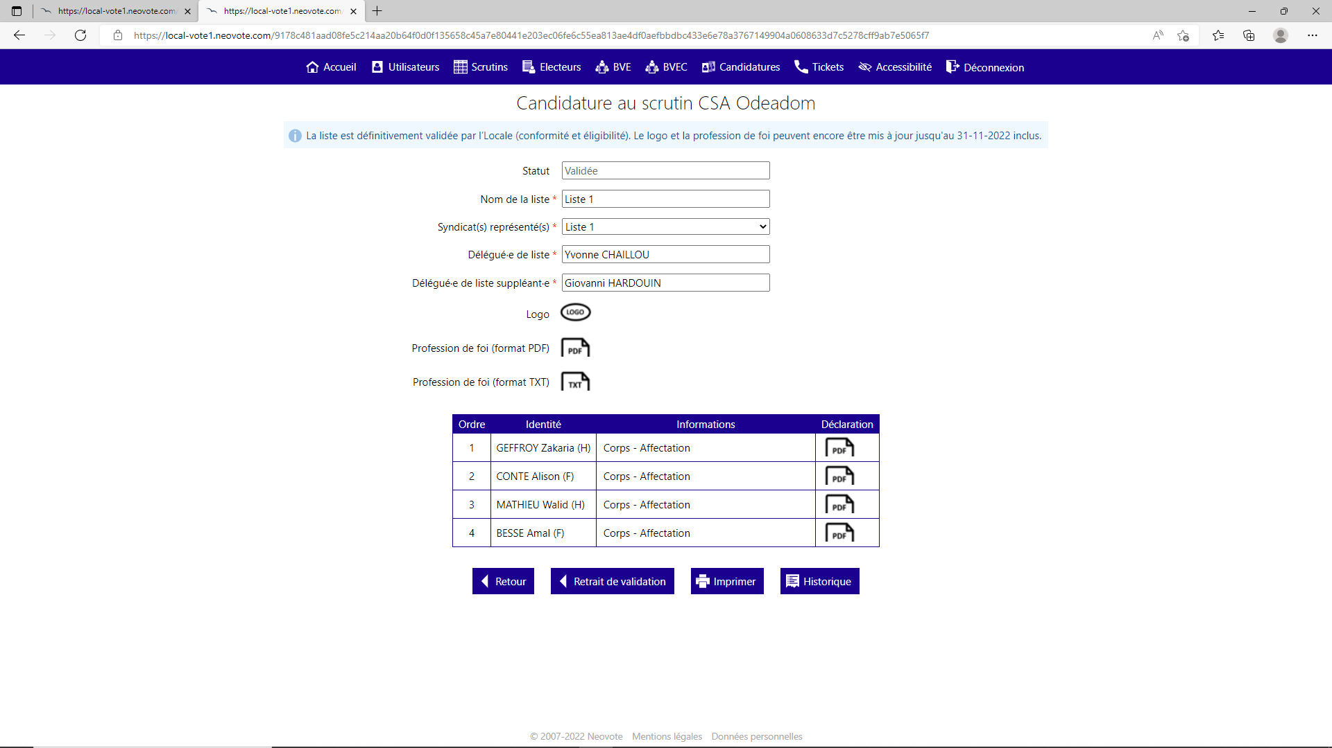
Contrôle d’éligibilité
DRH
En cas d’erreur, le profil DRH peut décider de revenir à l’étape du contrôle d’éligibilité, en cliquant sur le bouton « Retrait de validation »

Slide 57
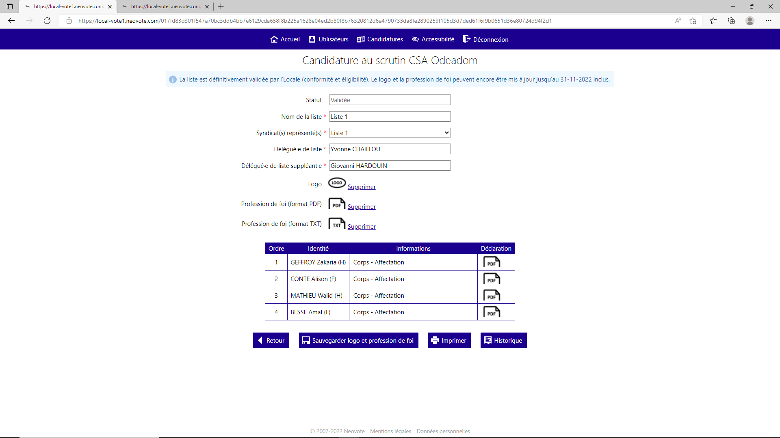
Contrôle d’éligibilité
Une fois la liste définitivement validée par le profil DRH :
Le profil OS concerné a la possibilité de mettre à jour le logo et la profession de foi jusqu’à la date butoir, mais ne peut plus retirer la liste

Slide 58
2.Illustrations de l’espace de gestion des utilisateurs

Slide 59
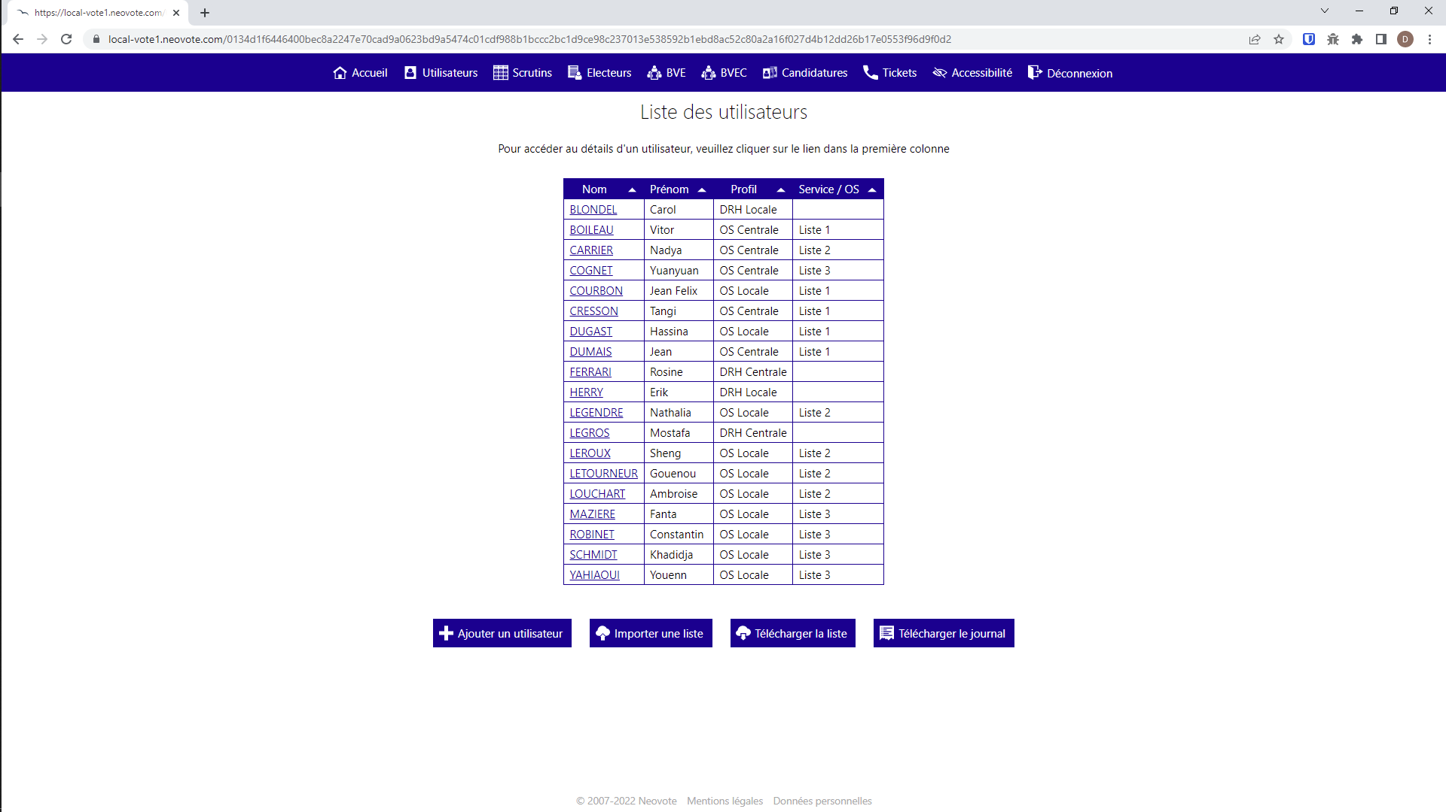
Espace de gestion des utilisateurs
DRH
centrale
L’espace de gestion des utilisateurs n’est accessible qu’aux profils de DRH centrales
Ci-contre la page d’accueil de l’espace de gestion des utilisateurs, accessible depuis l’onglet « Utilisateurs »

Slide 60
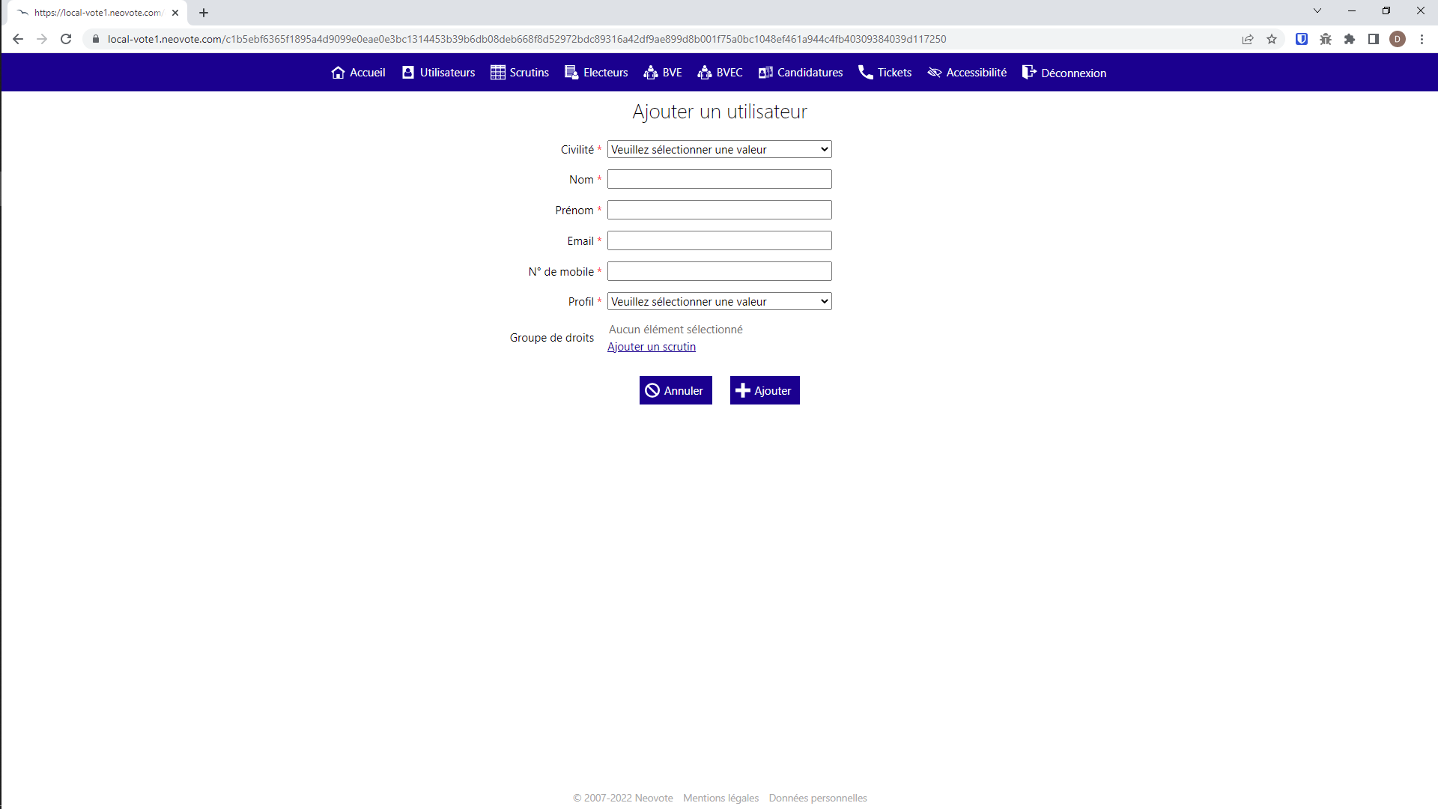
Espace de gestion des utilisateurs
DRH
centrale
Pour ajouter un utilisateur, il faut :
1-Compléter les champs précédés d’une * orange

Slide 61
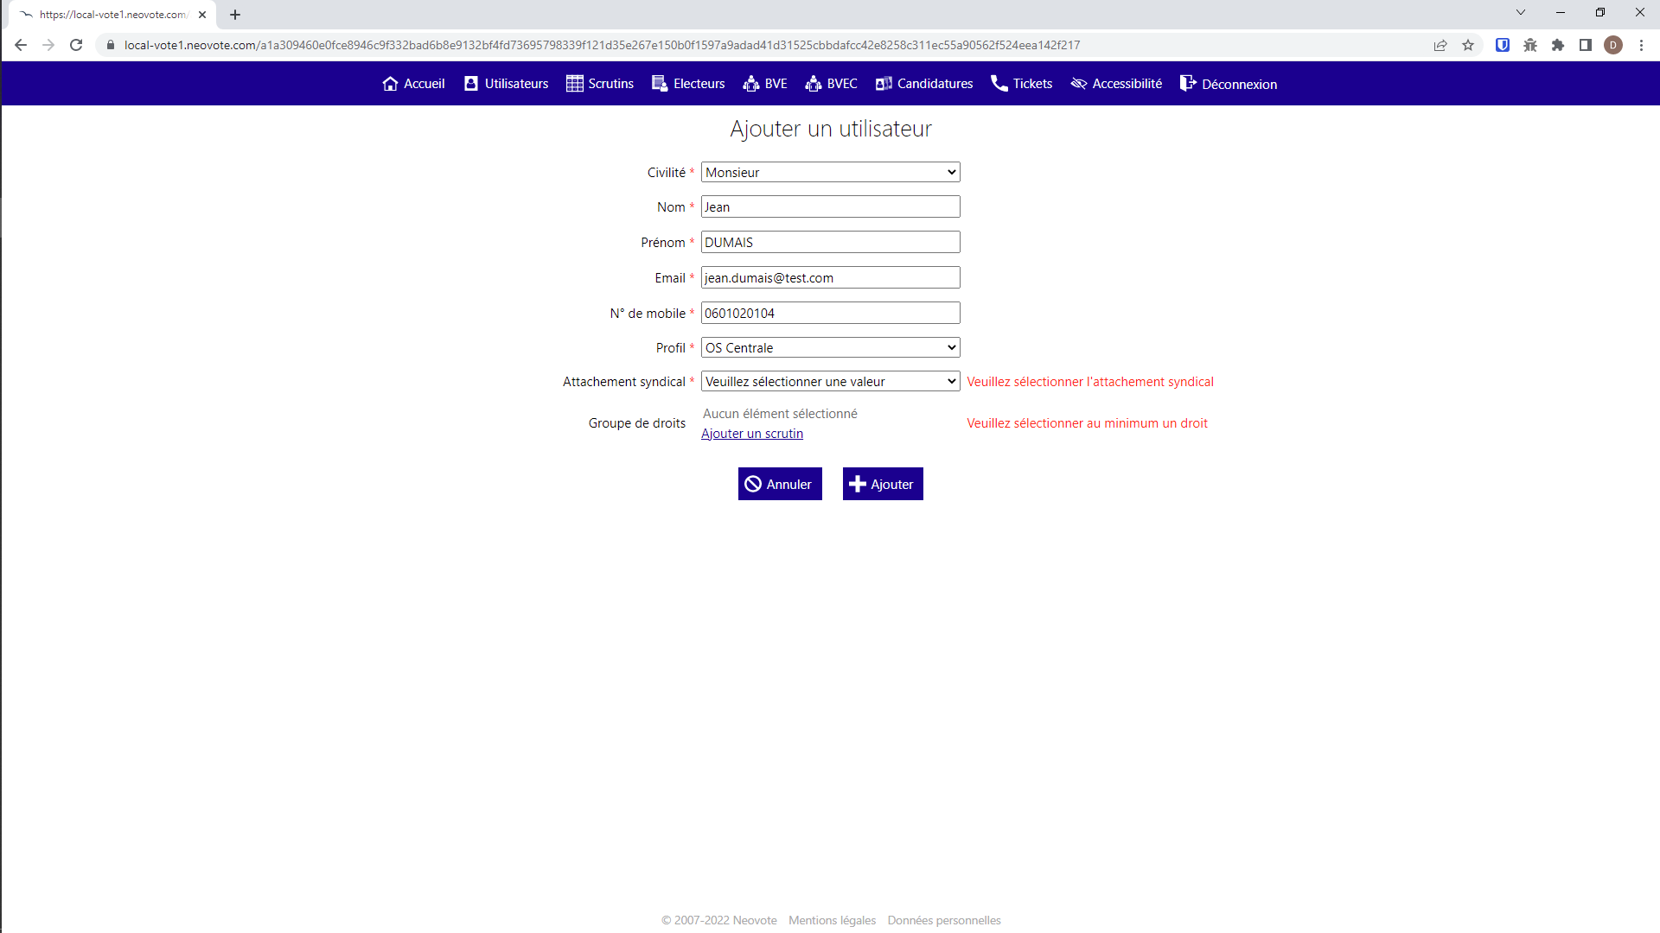
Espace de gestion des utilisateurs
DRH
centrale
En cas d’ajout d’un utilisateur profil « OS » :
2-Sélectionner l’attachement syndicale de l’utilisateur

Slide 62
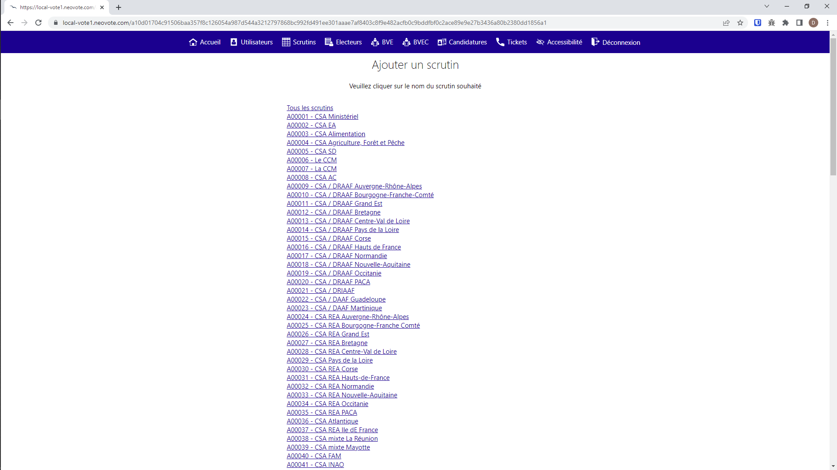
Espace de gestion des utilisateurs
DRH
centrale
3-Ajouter un ou plusieurs scrutins

Slide 63
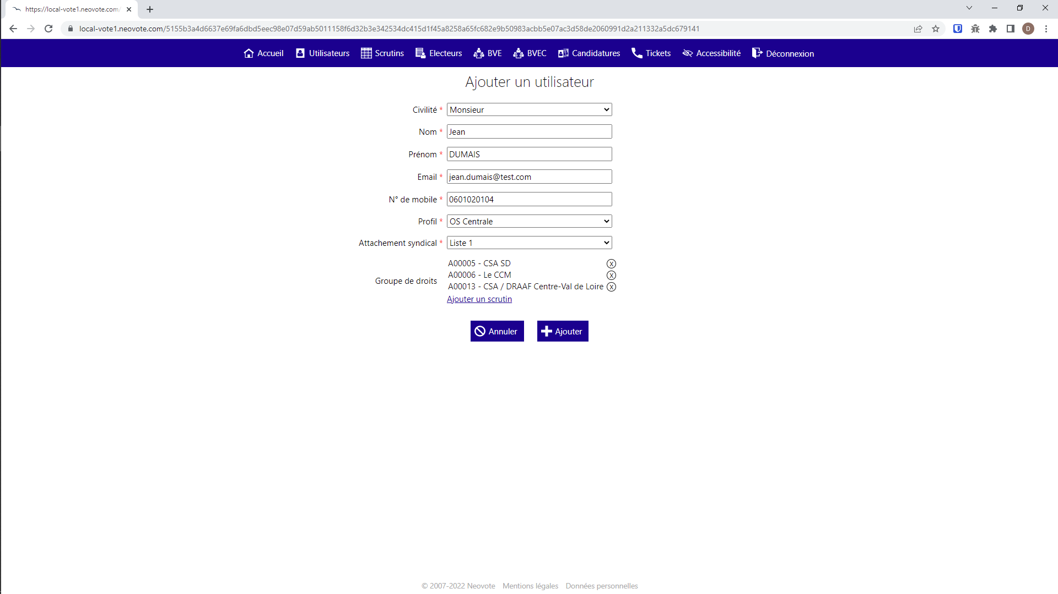
Espace de gestion des utilisateurs
4-Cliquer sur le bouton « Ajouter » une fois la fiche complétée
DRH
centrale

Slide 64
Espace de gestion des utilisateurs
DRH
centrale
Une fois l’utilisateur sauvegardé :
5-Cliquer sur le bouton « Envoyer les codes d’accès »

Slide 65
Espace de gestion des utilisateurs
DRH
centrale
6-Confirmer l’envoi des codes d’accès
L’identifiant est transmis par email, et le mot de passe par SMS

Slide 66
Espace de gestion des utilisateurs
DRH
centrale
Il est possible de renvoyer les codes d’accès d’un utilisateur, en cliquant sur « Renvoyer les codes d’accès »
Les nouveaux codes annulent et remplacent les précédents

Slide 67
Espace de gestion des utilisateurs
DRH
centrale
Pour supprimer un utilisateur, il faut :
1-Ouvrir sa fiche utilisateur
2-Cliquer sur le bouton « Supprimer l’utilisateur »
3-Cliquer sur le bouton « Confirmer »

Slide 68
Espace de gestion des utilisateurs
DRH
centrale
Pour importer une liste d’utilisateurs, il faut :
1-Ouvrir l’espace de gestion des utilisateurs, en cliquant sur l’onglet « Utilisateurs »
2-Cliquer sur le bouton « Importer une liste »

Slide 69
Espace de gestion des utilisateurs
DRH
centrale
3-Télécharger le modèle de liste
4-Créer un fichier au format CSV respectant le modèle téléchargé
5-Déposer ou bien joindre le fichier CSV contenant la liste

Slide 70
Espace de gestion des utilisateurs
DRH
centrale
6-Patienter jusqu’au transfert complet de la liste

Slide 71
Espace de gestion des utilisateurs
DRH
centrale
Hypothèse 1 :
Le fichier est analysé puis déclaré incorrect
Un compte rendu permet d’identifier les problèmes détectés sur le fichier téléchargé

Slide 72
Espace de gestion des utilisateurs
DRH
centrale
Hypothèse 2 :
Le fichier est analysé puis déclaré correct
Cliquer sur le bouton « Réaliser l’importation et générer les codes d’accès » pour valider l’importation du fichier

Slide 73
Espace de gestion des utilisateurs
DRH
centrale
Un message de confirmation de l’importation et de l’envoi des codes aux utilisateurs s’affiche

Slide 74
Espace de gestion des utilisateurs
DRH
centrale
Il est possible d’exporter la liste des utilisateurs, en cliquant sur le bouton « Télécharger la liste »

Slide 75
Espace de gestion des utilisateurs
DRH
centrale
Il est également possible d’exporter le journal retraçant l’activité de l’espace de gestion des utilisateurs.
Pour cela :
1-Cliquer sur le bouton « Télécharger le journal »

Slide 76
Espace de gestion des utilisateurs
DRH
centrale
2-Cliquer sur le bouton « Télécharger au format CSV »

Slide 77
Espace de gestion des utilisateurs
DRH
centrale
En fonction de la taille du fichier, l’export peut durer quelques minutes

Slide 78
Espace de gestion des utilisateurs
OS
centrale
Un profil « OS centrale » peut consulter la liste des utilisateurs depuis l’onglet « Utilisateurs » de son espace de gestion, mais ne peut faire aucune modification

Slide 79
Espace de gestion des utilisateurs
OS
centrale
Visualisation d’une fiche utilisateur par un profil « OS centrale »

Slide 80
3.Illustrations de l’espace de gestion des scrutins

Slide 81
Espace de gestion des scrutins
DRH
centrale
L’espace de gestion des scrutins n’est accessible qu’aux profils de DRH centrales
Ci-contre la page d’accueil de l’espace de gestion des scrutins, accessible depuis l’onglet « Scrutins »

Slide 82
Espace de gestion des scrutins
DRH
centrale
Pour ajouter un scrutin, il faut :
1-Cliquer sur le bouton « Ajouter un scrutin »

Slide 83
Espace de gestion des scrutins
DRH
centrale
2-Compléter les champs précédés d’une * orange

Slide 84
Espace de gestion des scrutins
DRH
centrale
3-Cliquer sur le bouton « Enregistrer » une fois l’ensemble des champs complété

Slide 85
Espace de gestion des scrutins
DRH
centrale
Pour supprimer un scrutin, il faut :
1-Cliquer sur le bouton « Supprimer le scrutin »
2-Confirmer la suppression du scrutin

Slide 86
Espace de gestion des scrutins
DRH
centrale
Il est possible d’exporter la liste des scrutins, en cliquant sur le bouton « Télécharger la liste », présent en bas de la page d’accueil de l’espace de gestion des scrutins

Slide 87
4.Illustrations de l’espace de gestion des listes électorales

Slide 88
Espace de gestion des listes électorales
DRH
centrale
L’espace de gestion des listes électorales n’est accessible qu’aux profils de DRH centrales

Slide 89
Espace de gestion des listes électorales
DRH
centrale
Pour rechercher un électeur dans les listes électorales, il faut :
1-Cliquer sur le bouton « Rechercher un électeur »

Slide 90
Espace de gestion des listes électorales
DRH
centrale
2-Inscrire les premières lettres du nom de la personne, puis cliquer sur le bouton « Rechercher »
Au minimum 3 lettres sont nécessaires pour lancer la recherche
3-Sélectionner l’électeur souhaité dans les résultats de la recherche

Slide 91
Espace de gestion des listes électorales
DRH
centrale
4-Accéder à sa fiche électeur en cliquant sur son nom

Slide 92
Espace de gestion des listes électorales
DRH
centrale
La fiche électeur contient l’ensemble des données concernant cet électeur

Slide 93
Espace de gestion des listes électorales
DRH
centrale
Il est possible d’effectuer une gestion différentiée des pastilles par scrutin

Slide 94
Espace de gestion des listes électorales
DRH
centrale
Afin d’ajouter l’électeur dans un autre scrutin, il faut :
1-Cliquer sur « Ajouter l’électeur dans la liste électorale d’un autre scrutin »

Slide 95
Espace de gestion des listes électorales
DRH
centrale
2-Sélectionner le scrutin dans lequel l’électeur sera ajouté

Slide 96
Espace de gestion des listes électorales
DRH
centrale
Il est possible de supprimer l’électeur d’un scrutin, en cliquant sur la croix à droite du scrutin concerné

Slide 97
Espace de gestion des listes électorales
DRH
centrale
Il est également possible de supprimer la fiche électeur dans son ensemble, en cliquant sur le bouton « Supprimer l’électeur »

Slide 98
Espace de gestion des listes électorales
DRH
centrale
Le bouton « Télécharger toutes les listes électorales » permet d’exporter l’ensemble des listes électorales en un seul fichier Excel

Slide 99
Espace de gestion des listes électorales
DRH
centrale
La colonne « Code scrutin » permet d’accéder à la liste électorale d’un scrutin en particulier

Slide 100
Espace de gestion des listes électorales
DRH
centrale
La liste électorale du scrutin concerné est alors affichée

Slide 101
Espace de gestion des listes électorales
DRH
centrale
Elle contient l’ensemble des électeurs du scrutin sélectionné

Slide 102
Espace de gestion des listes électorales
DRH
centrale
Cliquer sur le nom de l’un des électeurs du scrutin permet d’accéder à la fiche de cet électeur

Slide 103
Espace de gestion des listes électorales
DRH
centrale
Ci-contre la fiche électeur sélectionnée
1/2

Slide 104
Espace de gestion des listes électorales
DRH
centrale
Ci-contre la fiche électeur sélectionnée
2/2

Slide 105
Espace de gestion des listes électorales
DRH
centrale
Pour ajouter un électeur à une liste électorale, il faut :
1-Ouvrir la liste électorale concernée
2-Cliquer sur le bouton « Ajouter un électeur »

Slide 106
Espace de gestion des listes électorales
DRH
centrale
3-Compléter les différents champs avec les informations de l’électeur, en veillant à remplir en priorité ceux précédés d’une * orange
4-Cliquer sur le bouton « Ajouter »

Slide 107
Espace de gestion des listes électorales
DRH
centrale
La liste électorale d’un scrutin peut être téléchargée sous forme de document au format Excel, en cliquant sur le bouton « Télécharger la liste électorale »

Slide 108
Espace de gestion des listes électorales
DRH
centrale
Ci-contre la liste électorale téléchargée sous forme de fichier Excel

Slide 109
5.Illustrations de l’espace de gestion des BVE

Slide 110
Espace de gestion des BVE
DRH
centrale
DRH
locale
L’espace de gestion des BVE est accessible aux profils de DRH centrales et locales
Ci-contre la page d’accueil de l’espace de gestion des BVE, accessible depuis l’onglet « BVE »

Slide 111
Espace de gestion des BVE
DRH
centrale
DRH
locale
La liste des différents BVE peut être téléchargée via le bouton « Télécharger la liste » situé en bas de la page

Slide 112
Espace de gestion des BVE
DRH
centrale
DRH
locale
Pour paramétrer un BVE, il faut :
1-Sélectionner le BVE concerné dans la liste des différents BVE
Nota : Par défaut, le BVE est prérempli avec les rôles minimums à attribuer (Président, Secrétaire, Délégués de liste)

Slide 113
Espace de gestion des BVE
DRH
centrale
DRH
locale
2-Attribuer chaque rôle à un assesseur, en le recherchant via la loupe bleue

Slide 114
Espace de gestion des BVE
DRH
centrale
DRH
locale
3-Rechercher le nom de l’assesseur souhaité
4-Sélectionner l’assesseur dans les résultats de la recherche
5-Si l’assesseur n’existe pas dans la base de donnée, l’y ajouter en cliquant sur le bouton « Créer une nouvelle personne »

Slide 115
Espace de gestion des BVE
DRH
centrale
DRH
locale
6-Compléter les différents champs avec les informations concernant l’assesseur à ajouter
Nota : Veiller à remplir l’ensemble des champs précédés d’une * orange avant de cliquer sur le bouton « Enregistrer »

Slide 116
Espace de gestion des BVE
DRH
centrale
DRH
locale
La fiche de l’assesseur est créée, et le rôle au sein du BVE lui est attribué.

Slide 117
Espace de gestion des BVE
DRH
centrale
DRH
locale
Afin de supprimer l’un des assesseurs d’un bureau de vote, il faut :
1-Cliquer sur la croix située à droite de la ligne concernant l’assesseur
2-Enregistrer la modification en cliquant sur le bouton « Enregistrer comme brouillon »

Slide 118
Espace de gestion des BVE
DRH
centrale
DRH
locale
Poursuite du paramétrage du BVE :
1-Ajouter un ou plusieurs délégués de liste en cliquant sur le bouton « Ajouter un délégué de liste »

Slide 119
Espace de gestion des BVE
DRH
centrale
DRH
locale
2-Sélectionner le BVEC de rattachement

Slide 120
Espace de gestion des BVE
DRH
centrale
DRH
locale
3-Indiquer le rôle de la personne endossant le statut de représentant du Président du BVE
Le représentant du Président aura la faculté de réaliser le scellement ainsi que le dépouillement en l’absence du Président du BVE

Slide 121
Espace de gestion des BVE
DRH
centrale
DRH
locale
4-Une fois le BVE paramétré, enregistrer les modifications en cliquant sur le bouton « Déclarer comme finalisé »

Slide 122
Espace de gestion des BVE
DRH
centrale
DRH
locale
En cas d’erreur, il est possible de modifier à nouveau le paramétrage du BVE en cliquant sur le bouton « Retour en mode brouillon »

Slide 123
6.Illustrations de l’espace de gestion des BVEC

Slide 124
Illustrations de l’espace de gestion des BVEC
DRH
centrale
L’espace de gestion des BVEC est uniquement accessible aux profils de DRH centrales
Ci-contre la page d’accueil de l’espace de gestion des BVEC, accessible depuis l’onglet « BVEC »

Slide 125
Illustrations de l’espace de gestion des BVEC
DRH
centrale
Pour paramétrer un BVEC, il faut :
1-Sélectionner le BVEC concerné dans la liste des différents BVEC
Nota : Par défaut, le BVEC est prérempli avec les rôles minimums à attribuer (Président, Secrétaire, Délégués de liste)

Slide 126
Illustrations de l’espace de gestion des BVEC
DRH
centrale
2-Attribuer chaque rôle à un assesseur, en le recherchant via la loupe bleue

Slide 127
Illustrations de l’espace de gestion des BVEC
DRH
centrale
3-Rechercher le nom de l’assesseur souhaité
4-Sélectionner l’assesseur dans les résultats de la recherche
5-Si l’assesseur n’existe pas dans la base de donnée, l’y ajouter en cliquant sur le bouton « Créer une nouvelle personne »

Slide 128
Illustrations de l’espace de gestion des BVEC
DRH
centrale
6-Compléter les différents champs avec les informations concernant l’assesseur à ajouter
Nota : Veiller à remplir l’ensemble des champs précédés d’une * orange avant de cliquer sur le bouton « Enregistrer »

Slide 129
Illustrations de l’espace de gestion des BVEC
DRH
centrale
La fiche de l’assesseur est créée, et le rôle au sein du BVEC lui est attribué.

Slide 130
Illustrations de l’espace de gestion des BVEC
DRH
centrale
Afin de supprimer l’un des assesseurs d’un bureau de vote centralisateur, il faut :
1-Cliquer sur la croix située à droite de la ligne concernant l’assesseur
2-Enregistrer la modification en cliquant sur le bouton « Enregistrer comme brouillon »

Slide 131
Illustrations de l’espace de gestion des BVEC
DRH
centrale
Poursuite du paramétrage du BVEC :
1-Ajouter un ou plusieurs délégués de liste en cliquant sur le bouton « Ajouter un délégué de liste »

Slide 132
Illustrations de l’espace de gestion des BVEC
DRH
centrale
2-Paramétrer le nombre de clés à remettre

Slide 133
Illustrations de l’espace de gestion des BVEC
DRH
centrale
3-Indiquer le rôle de la personne endossant le statut de représentant du Président du BVEC
Le représentant du Président aura la faculté de réaliser le scellement ainsi que le dépouillement en l’absence du Président du BVEC

Slide 134
Illustrations de l’espace de gestion des BVEC
DRH
centrale
4-Une fois le BVEC paramétré, enregistrer les modifications en cliquant sur le bouton « Déclarer comme finalisé »

Slide 135
Illustrations de l’espace de gestion des BVEC
DRH
centrale
En cas d’erreur, il est possible de modifier à nouveau le paramétrage du BVEC en cliquant sur le bouton « Retour en mode brouillon »

Slide 136
7.Illustrations de l’espace de gestion des tickets de support électeur

Slide 137
Illustrations de l’espace de gestion des tickets de support électeur
DRH
centrale
L’espace de gestion des tickets de support électeur est uniquement accessible aux profils de DRH centrales
Ci-contre la page d’accueil de l’espace de gestion des tickets de support électeur, accessible depuis l’onglet « Tickets »

Slide 138
Illustrations de l’espace de gestion des tickets de support électeur
DRH
centrale
Dans cet onglet, sont listés les tickets reçus par la DRH centrale dans son rôle de niveau 2 de la procédure de support électeur.
Ces tickets correspondent aux demandes de support électeur qui n’ont pas pu être traitées en niveau 1.
Ces tickets font suite aux situations suivantes : un IBAN incorrect détenu par un électeur, une non-réception persistante du réassort sur un canal, ou bien encore une absence de canaux pré-enregistrés en nombre suffisant pour pouvoir effectuer le réassort

Slide 139
Illustrations de l’espace de gestion des tickets de support électeur
DRH
centrale
Les tickets peuvent être exportés sous forme de fichier Excel en cliquant sur le bouton « Exporter les tickets »
Le fichier Excel alors créé reprend les éléments essentiels de chaque ticket (N°, Création, Verbatim, Identité du demandeur, Canaux de réassort) et permet d’en effectuer le suivi (Statut, Clôture, Résolution)

Slide 140
Illustrations de l’espace de gestion des tickets de support électeur
DRH
centrale
Depuis l’onglet « Tickets », il est possible d’accéder à la fiche de suivi de chaque ticket en cliquant sur le numéro du ticket concerné

Slide 141
Illustrations de l’espace de gestion des tickets de support électeur
DRH
centrale
La fiche de suivi du ticket de support donne accès à une description du ticket, ainsi qu’à l’identité du demandeur
Cliquer sur le bouton « Recherche électeur » permet de rechercher le demandeur du ticket de support dans la liste électorale

Slide 142
Illustrations de l’espace de gestion des tickets de support électeur
DRH
centrale
Pour rechercher un électeur, il faut :
1-Entrer dans la barre de recherche au minimum les trois premières lettres du nom de l’électeur en question
2-Cliquer sur le bouton « Rechercher »
3-Sélectionner l’électeur parmi les résultats de la recherche

Slide 143
Illustrations de l’espace de gestion des tickets de support électeur
DRH
centrale
L’historique des envois de codes et des actions de support concernant l’électeur sélectionné apparaît
Les actions disponibles sont listées
La DRH clique sur l’action à effectuer

Slide 144
Illustrations de l’espace de gestion des tickets de support électeur
DRH
centrale
Ci-contre en cas de renvoi de l’identifiant
1-Choisir le canal de renvoi de l’identifiant dans le menu déroulant
2-Renseigner le canal sélectionné
3-Cliquer sur le bouton « Valider »

Slide 145
Illustrations de l’espace de gestion des tickets de support électeur
DRH
centrale
Le renvoi du nouvel identifiant est confirmé, et apparaît dans l’historique des envois de codes et des actions de support de l’électeur concerné
Si une autre action est nécessaire :
1-Cliquer sur l’action à effectuer

Slide 146
Illustrations de l’espace de gestion des tickets de support électeur
DRH
centrale
Ci-contre en cas de renvoi du mot de passe
1-Choisir un canal de renvoi du mot de passe dans le menu déroulant
Celui-ci doit être différent du canal utilisé pour le renvoi de l’identifiant
2-Renseigner le canal sélectionné
3-Cliquer sur le bouton « Valider »

Slide 147
Illustrations de l’espace de gestion des tickets de support électeur
DRH
centrale
Le renvoi du nouveau mot de passe est confirmé, et apparaît dans l’historique des envois de codes et des actions de support de l’électeur concerné

Slide 148
Illustrations de l’espace de gestion des tickets de support électeur
DRH
centrale
Pour supprimer le blocage temporaire d’un électeur :
1-Demander à l’électeur le code de déverrouillage affiché sur son écran
2-Cliquer sur le code correspondant dans la liste proposée

Slide 149
Illustrations de l’espace de gestion des tickets de support électeur
DRH
centrale
La suppression du blocage temporaire de l’électeur est confirmée

Slide 150
Illustrations de l’espace de gestion des tickets de support électeur
DRH
centrale
La suppression du blocage temporaire de l’électeur apparaît également dans l’historique des envois de codes et des actions de support de l’électeur

Slide 151
Illustrations de l’espace de gestion des tickets de support électeur
DRH
centrale
La fiche de l’électeur concerné est accessible depuis la page de support électeur

Slide 152
Illustrations de l’espace de gestion des tickets de support électeur
DRH
centrale
Une fois le renvoi de codes et/ou l’action de support effectuée :
1-Cliquer sur le bouton « Clore le ticket » depuis la page de suivi du ticket de support

Slide 153
Illustrations de l’espace de gestion des tickets de support électeur
DRH
centrale
Une fois le renvoi de codes et/ou l’action de support effectuée :
2-Sélectionner le code de résolution du ticket de support dans le menu déroulant
3-Possibilité d’inscrire un commentaire
4-Cliquer sur le bouton « Clore le ticket »

Slide 154
Illustrations de l’espace de gestion des tickets de support électeur
DRH
centrale
Ci-contre les différents codes de résolution proposés

Slide 155
Illustrations de l’espace de gestion des tickets de support électeur
DRH
centrale
La clôture du ticket de support est confirmée
Il est possible de rouvrir le ticket si nécessaire, en cliquant sur le bouton « Rouvrir le ticket »

